Slide 1


cs-12.プログラミング・データサイエンス・AIの融合
（コンピューターサイエンス）
金子邦彦
資料中の図などは Google Nano Banana 2 を用いて作成

Slide 2
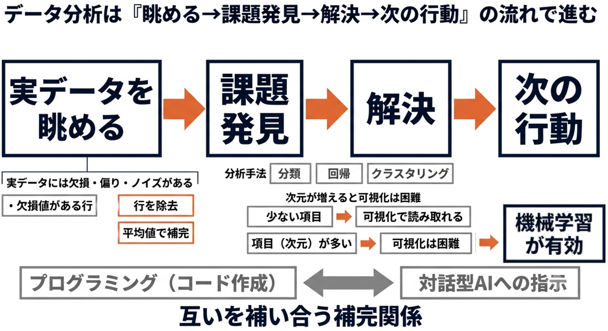
「コンピュータサイエンス」第１２回の内容

Slide 3
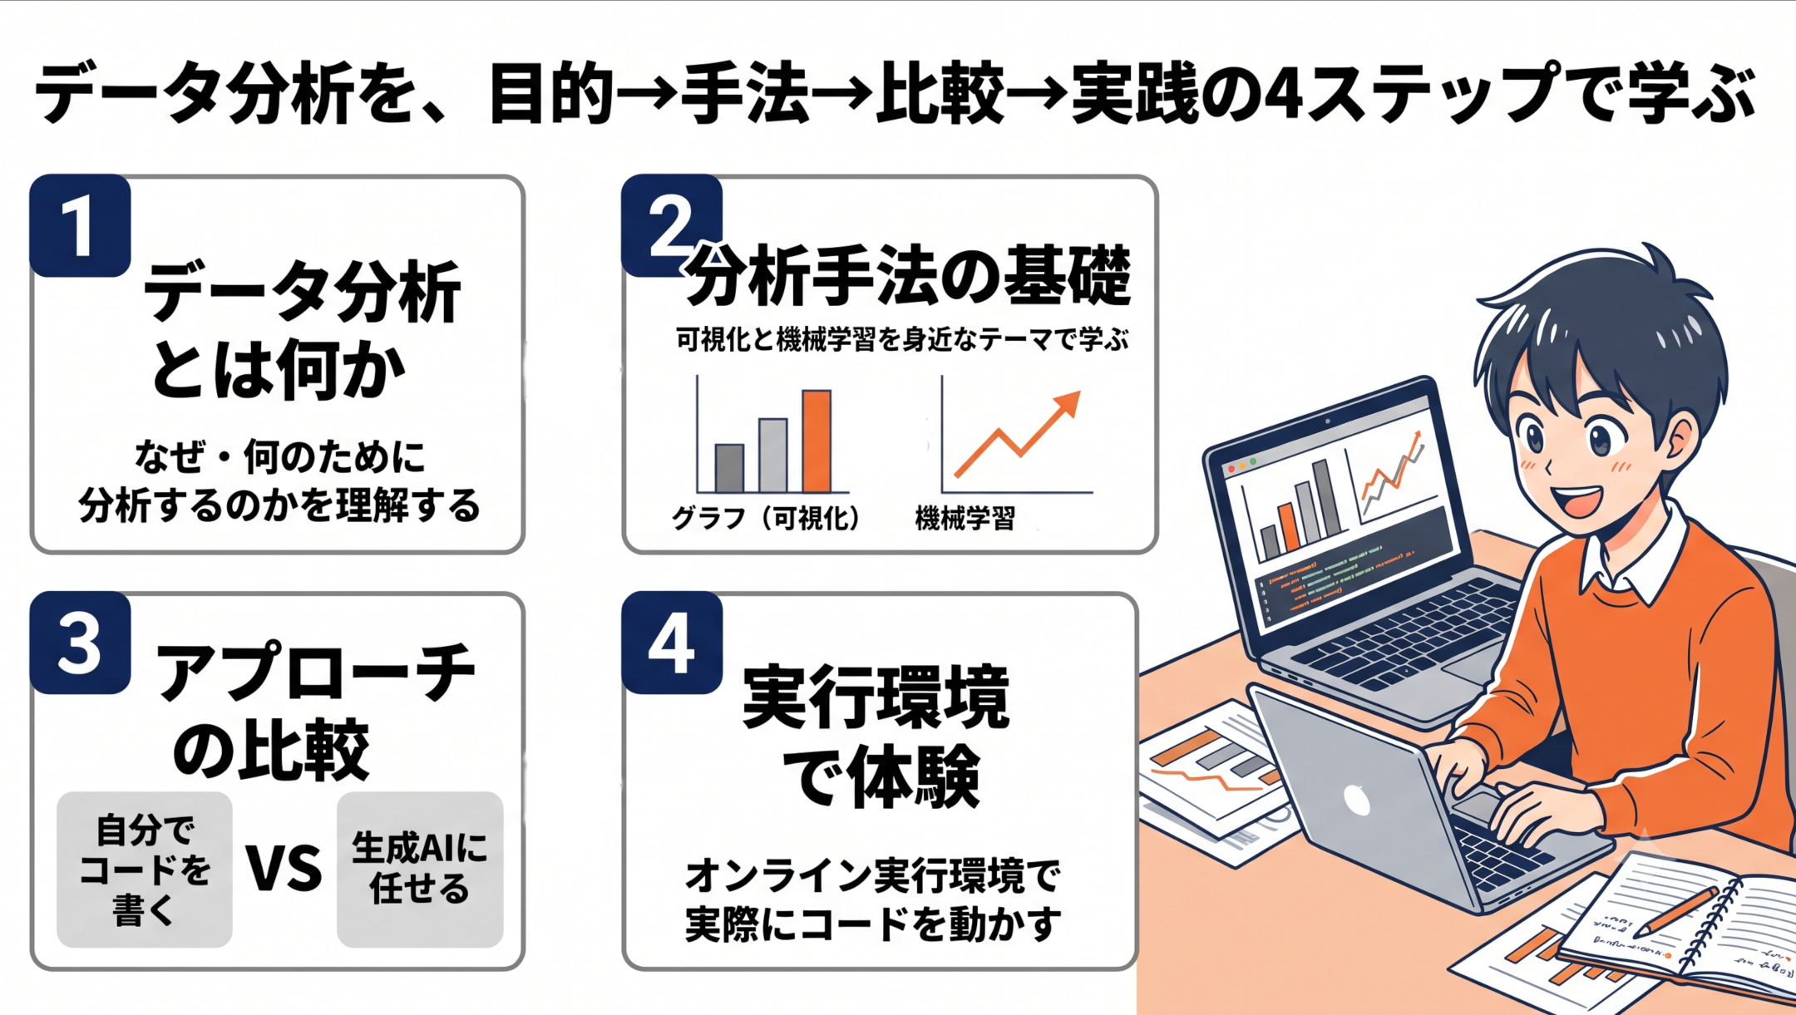
はじめに

Slide 4
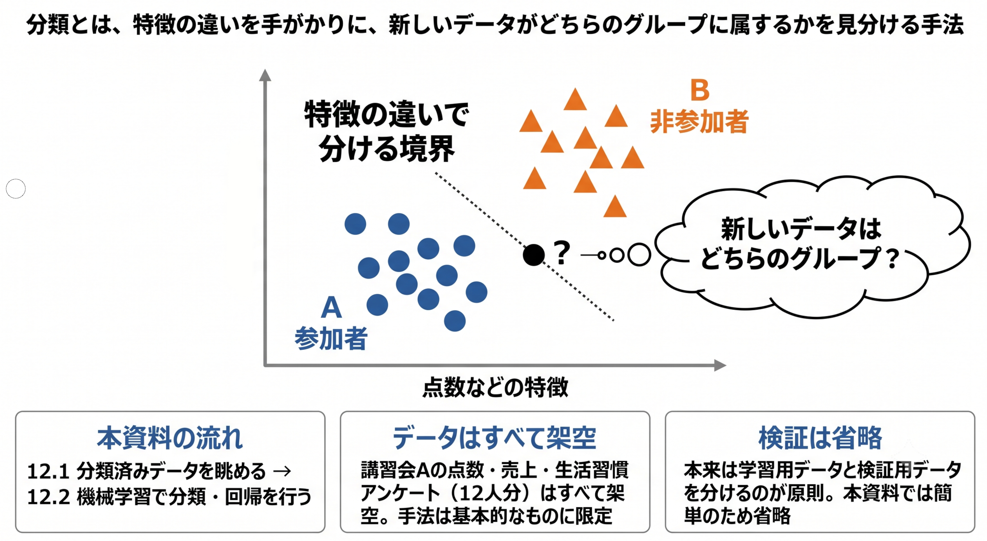

Slide 5
機械学習
Notes:
要約：12-4. 式の抽象化と関数。

Slide 6
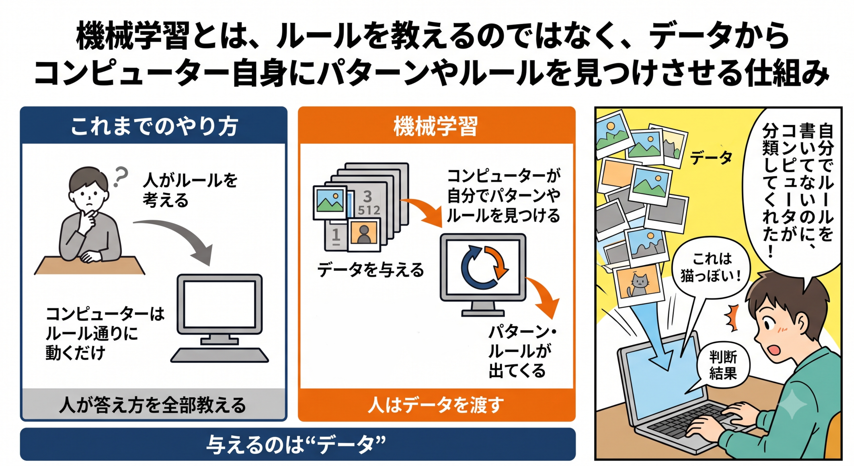
機械学習

Slide 7
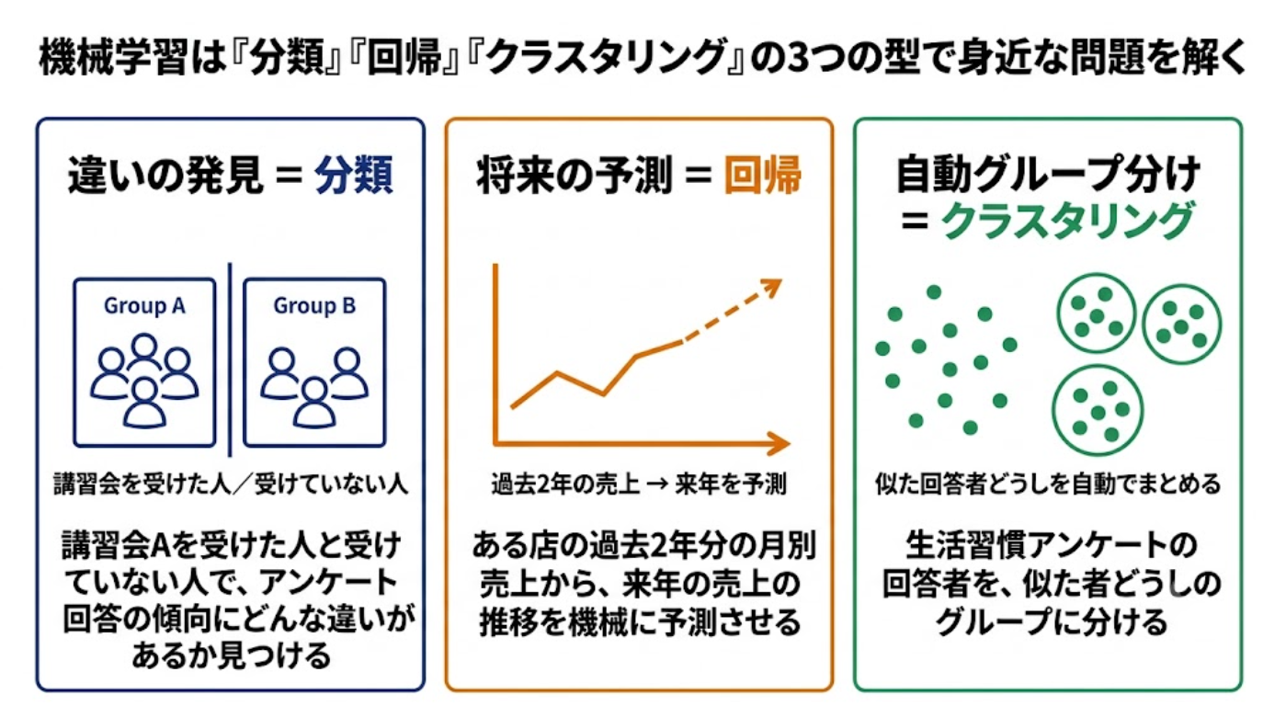
機械学習によるデータ分析
（変数と変数の関係の推定）

Slide 8
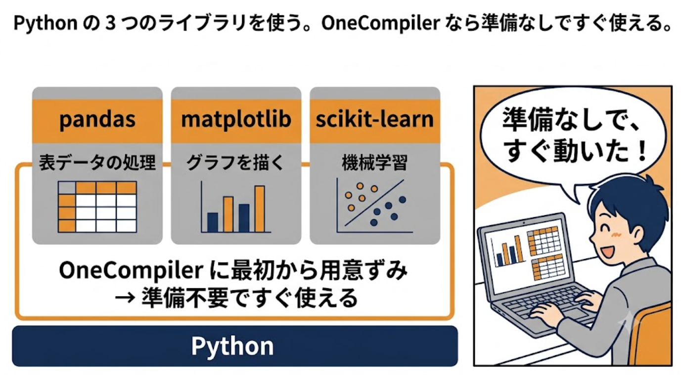
オンラインの pythononline.dev の使用
Python の各種ライブラリを使用。Pythononline.dev なら特別な準備（インストールなど）なしで、インポートだけで使える
URL: https://pythononline.dev/

Slide 9
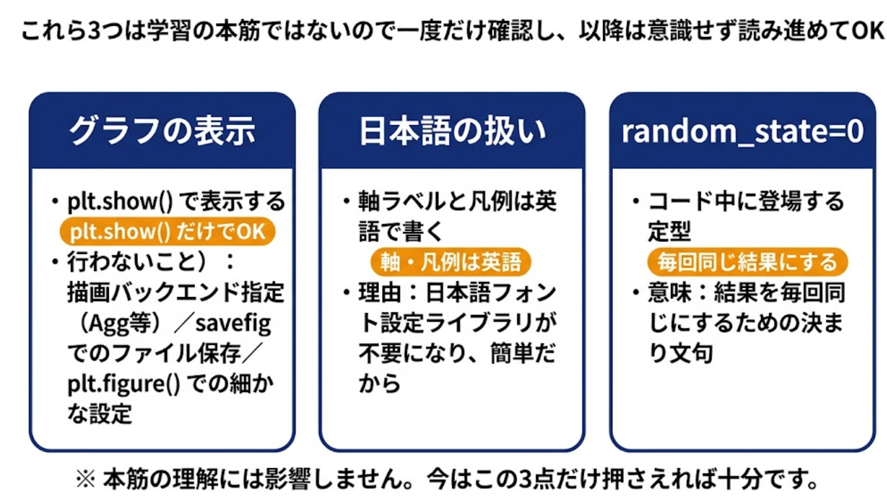
Python プログラムの工夫（今回の授業での工夫）

Slide 10
12-1. データ分析
Notes:
要約：12-4. 式の抽象化と関数。

Slide 11
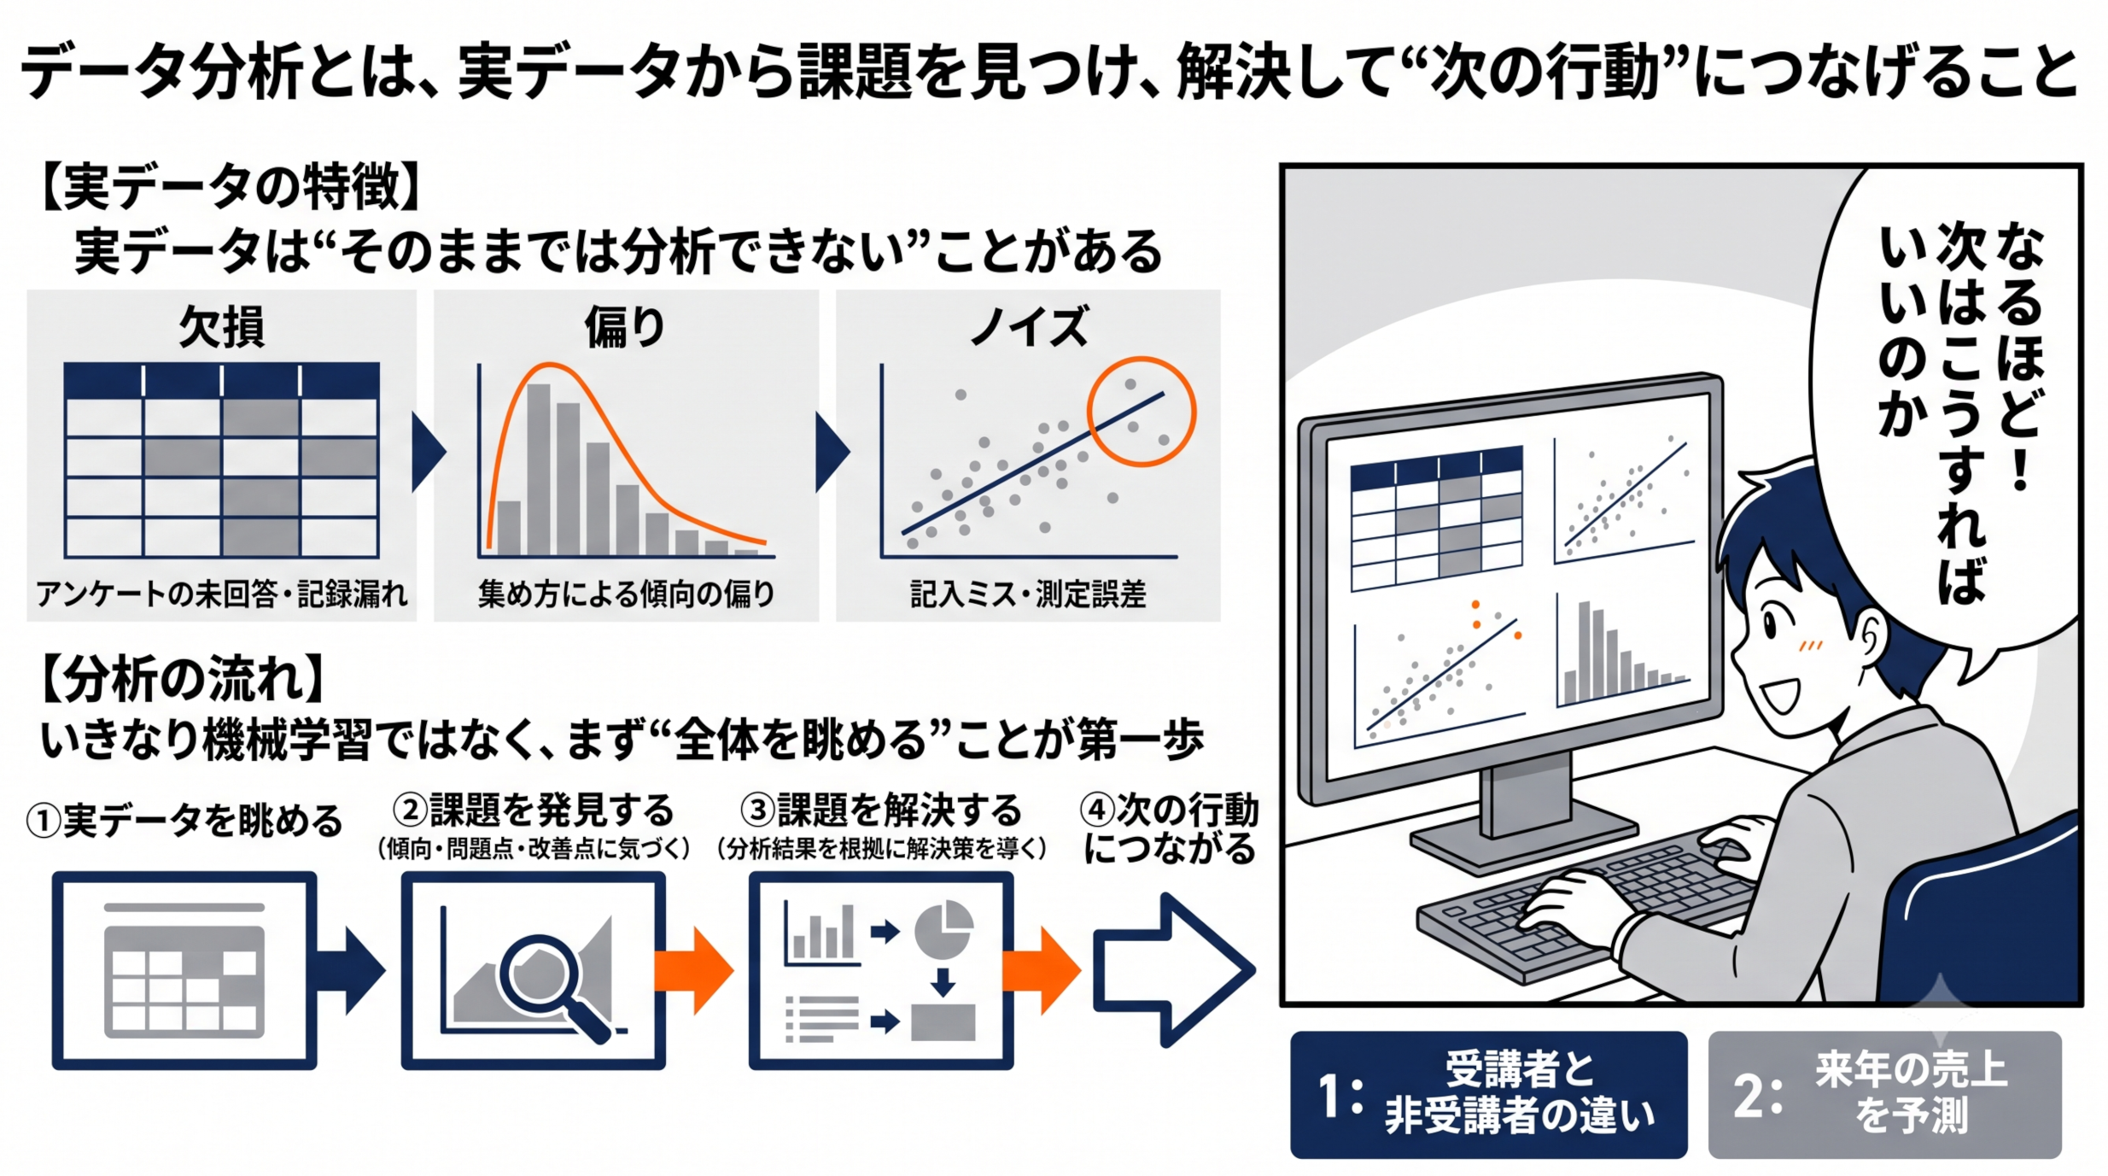
データ分析

Slide 12
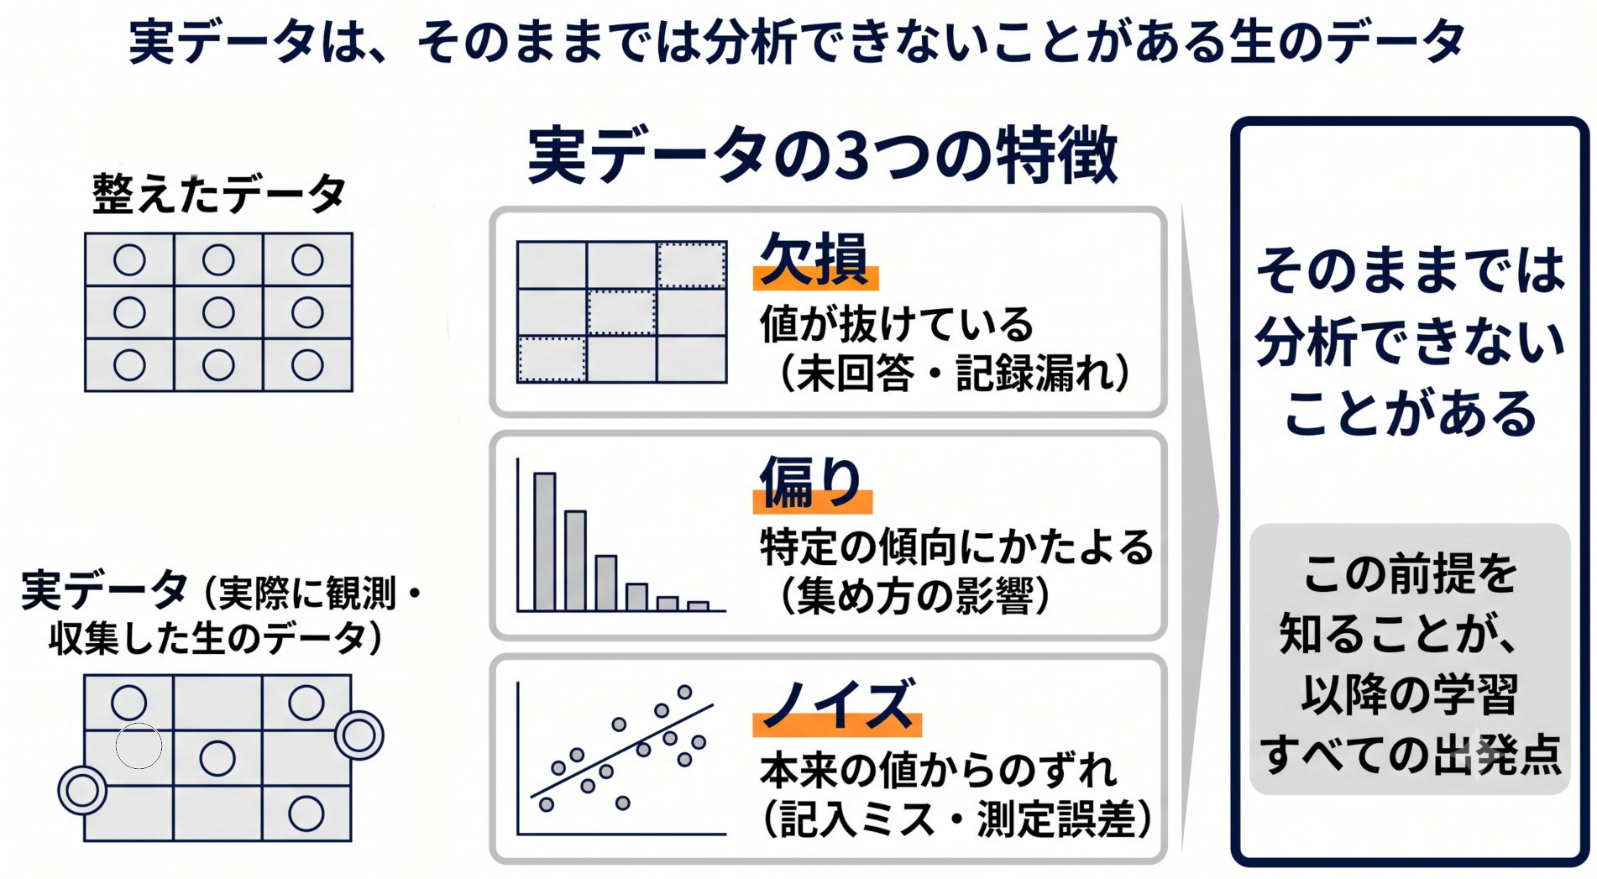
実データの特徴

Slide 13
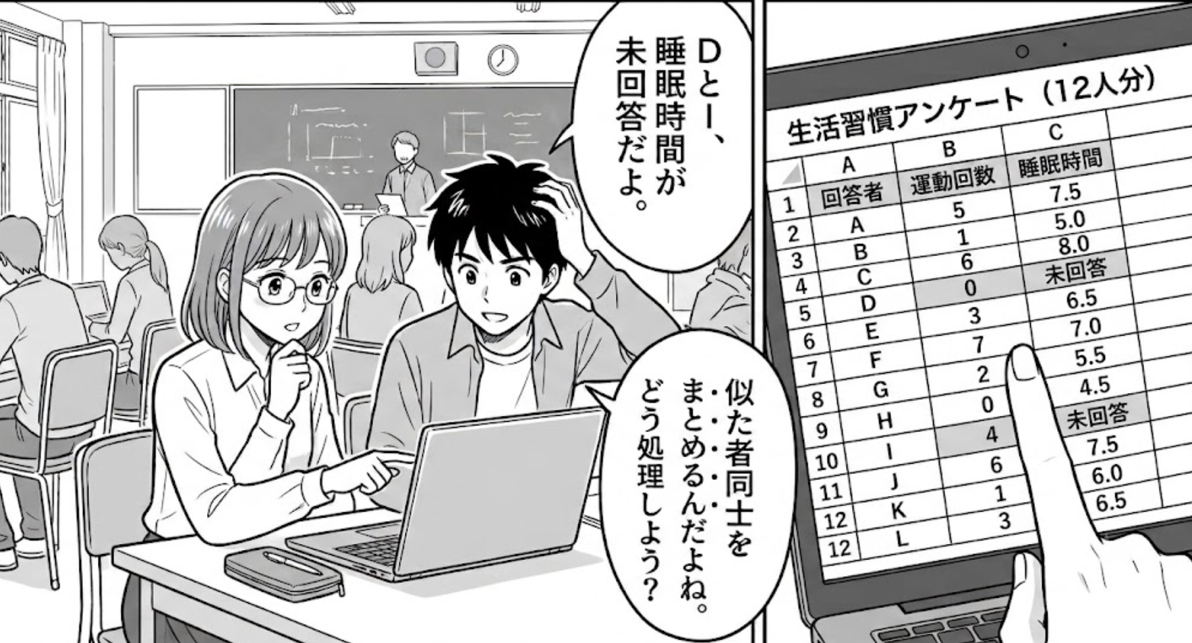
欠損値

Slide 14
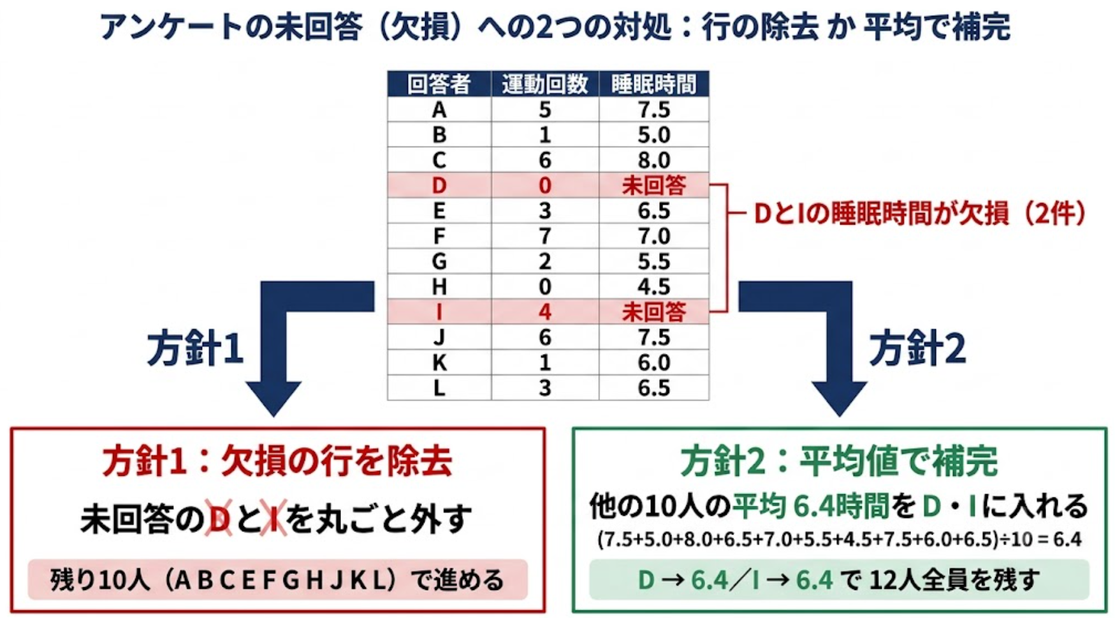
欠損値への対処方針

Slide 15
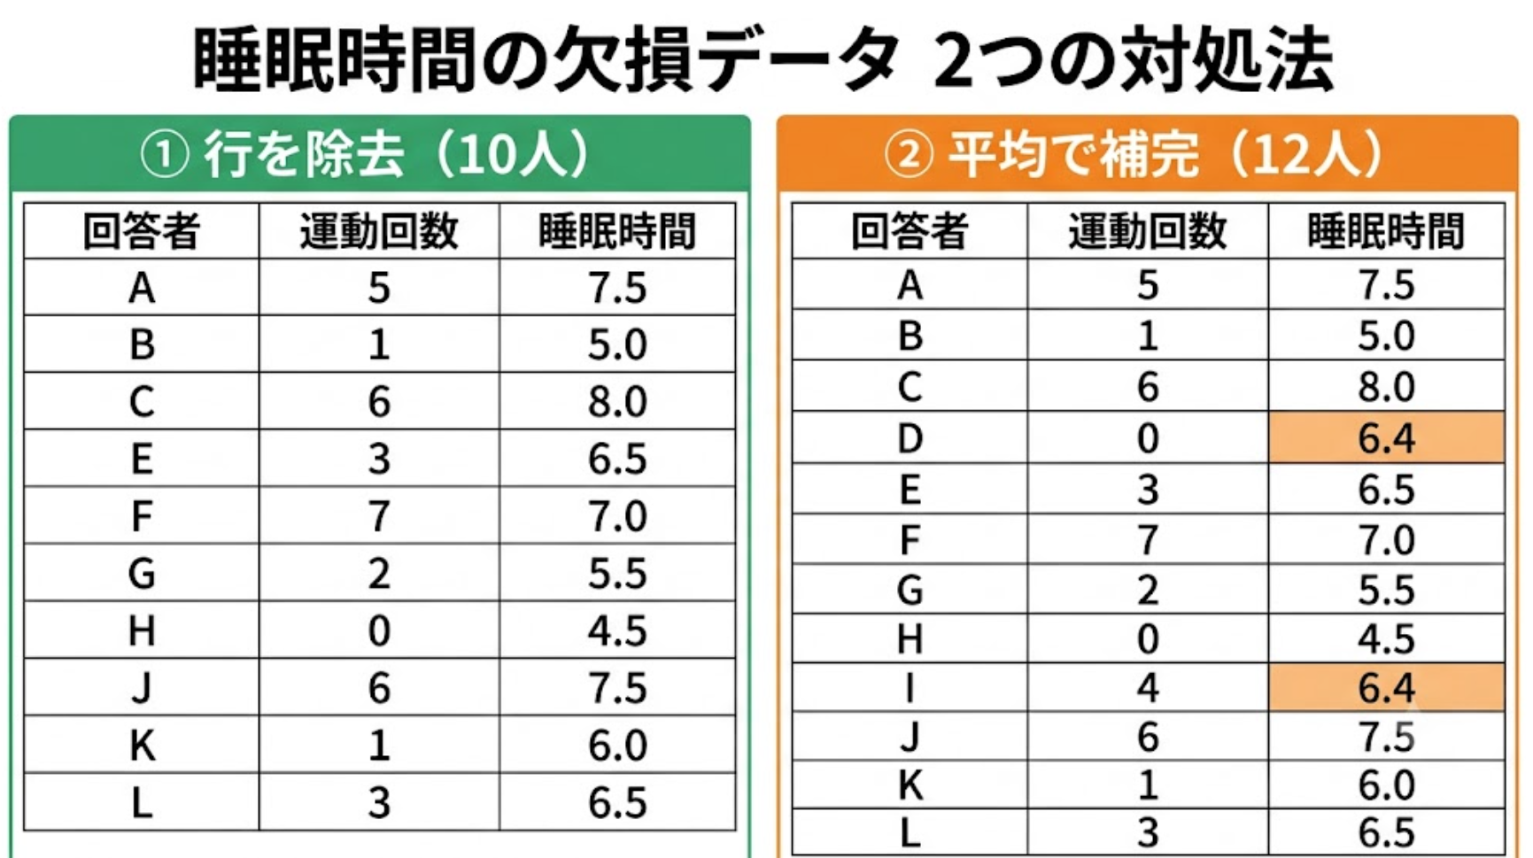
欠損値への対処方針

Slide 16
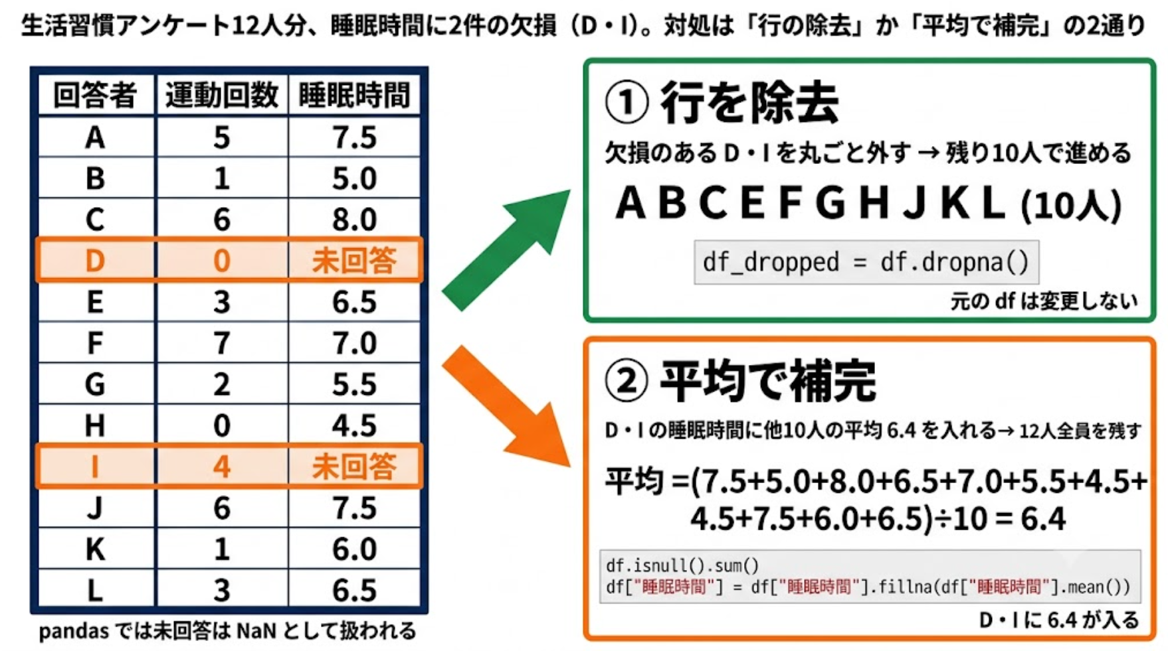
欠損値への対処：Python での対処

Slide 17
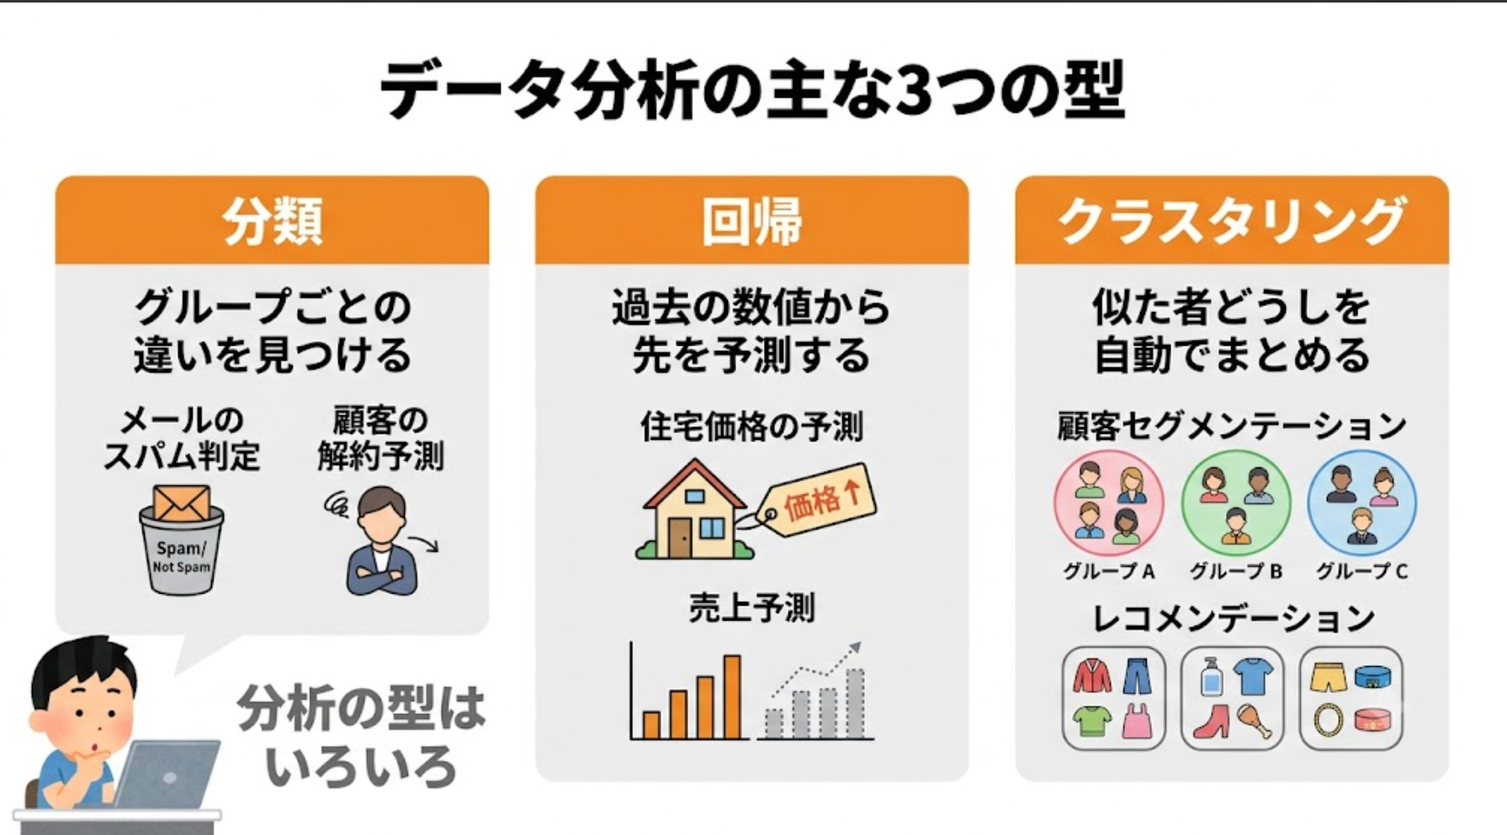
データ分析の主な３つの型

Slide 18
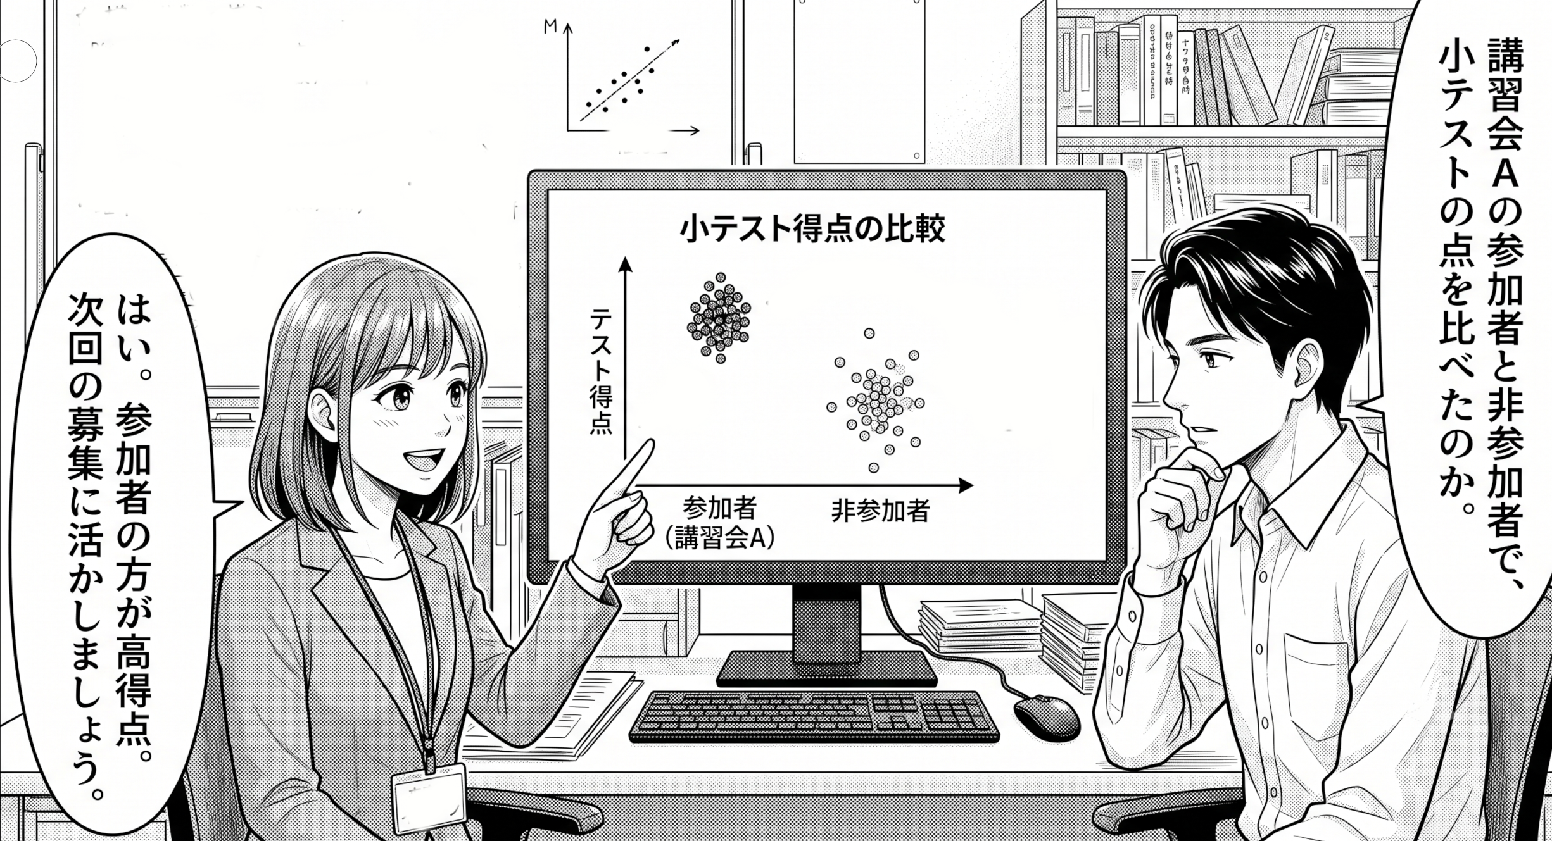

Slide 19
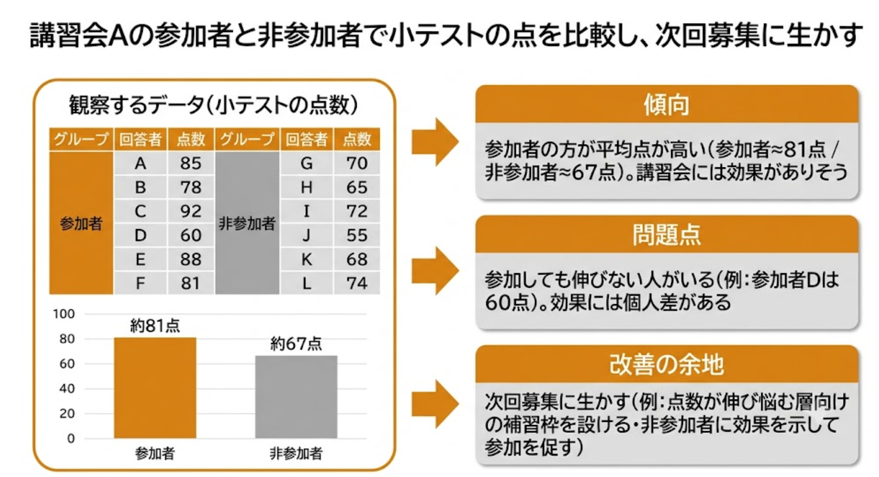
分類（グループごとの違いを見つける）
ここでは全体の傾向を眺めている。本来の『分類』は、自動での分類（2つ以上のグループの特徴の違いを手がかりに、新しいデータがどちらに属するかを見分ける）である

Slide 20
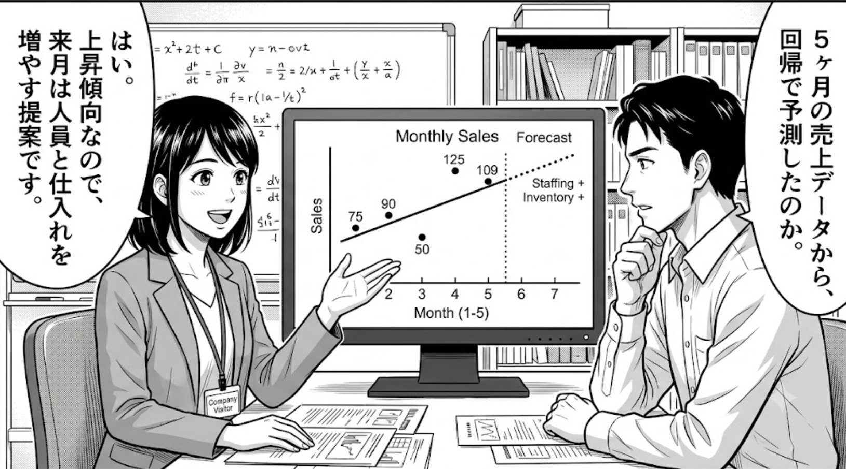

Slide 21
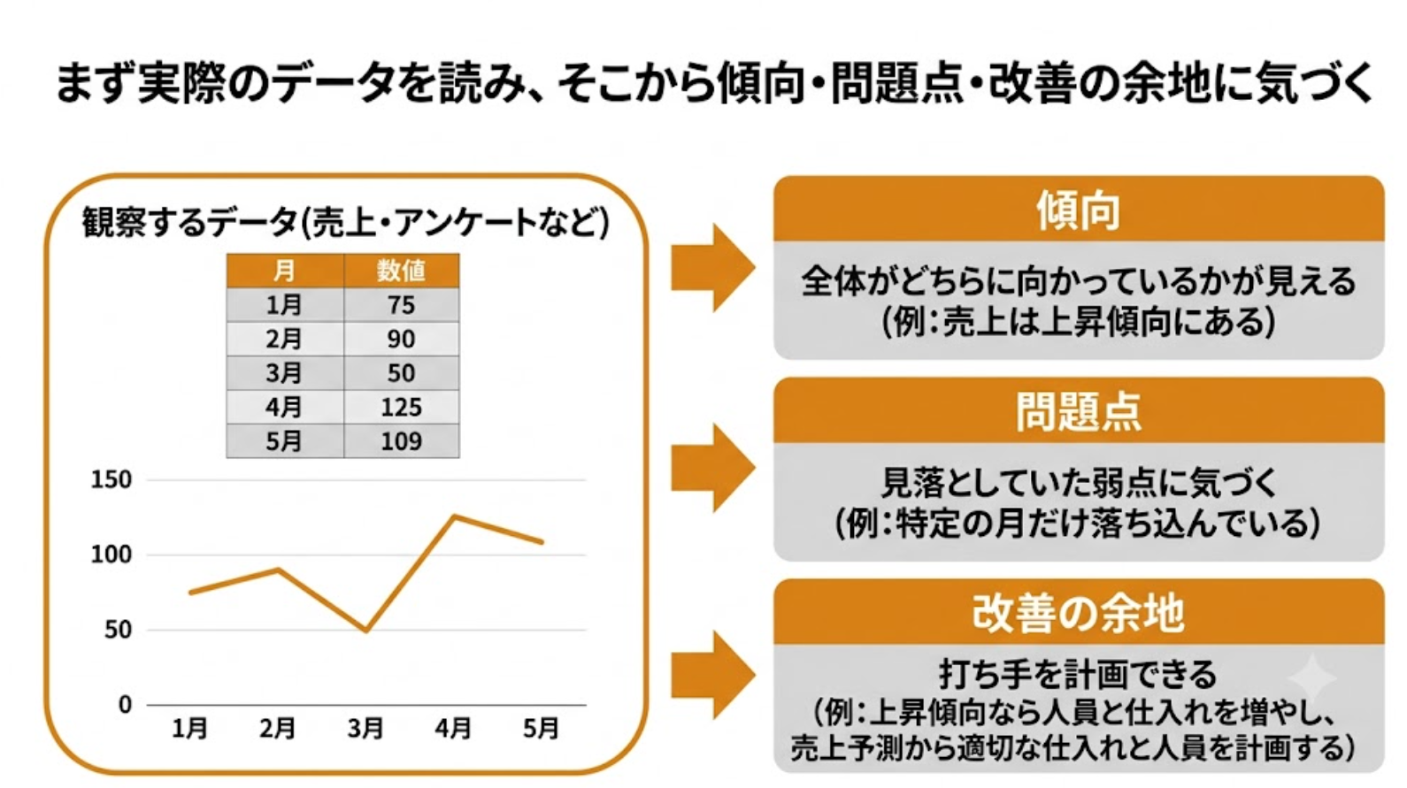
回帰（過去の数値から先を予測する）

Slide 22
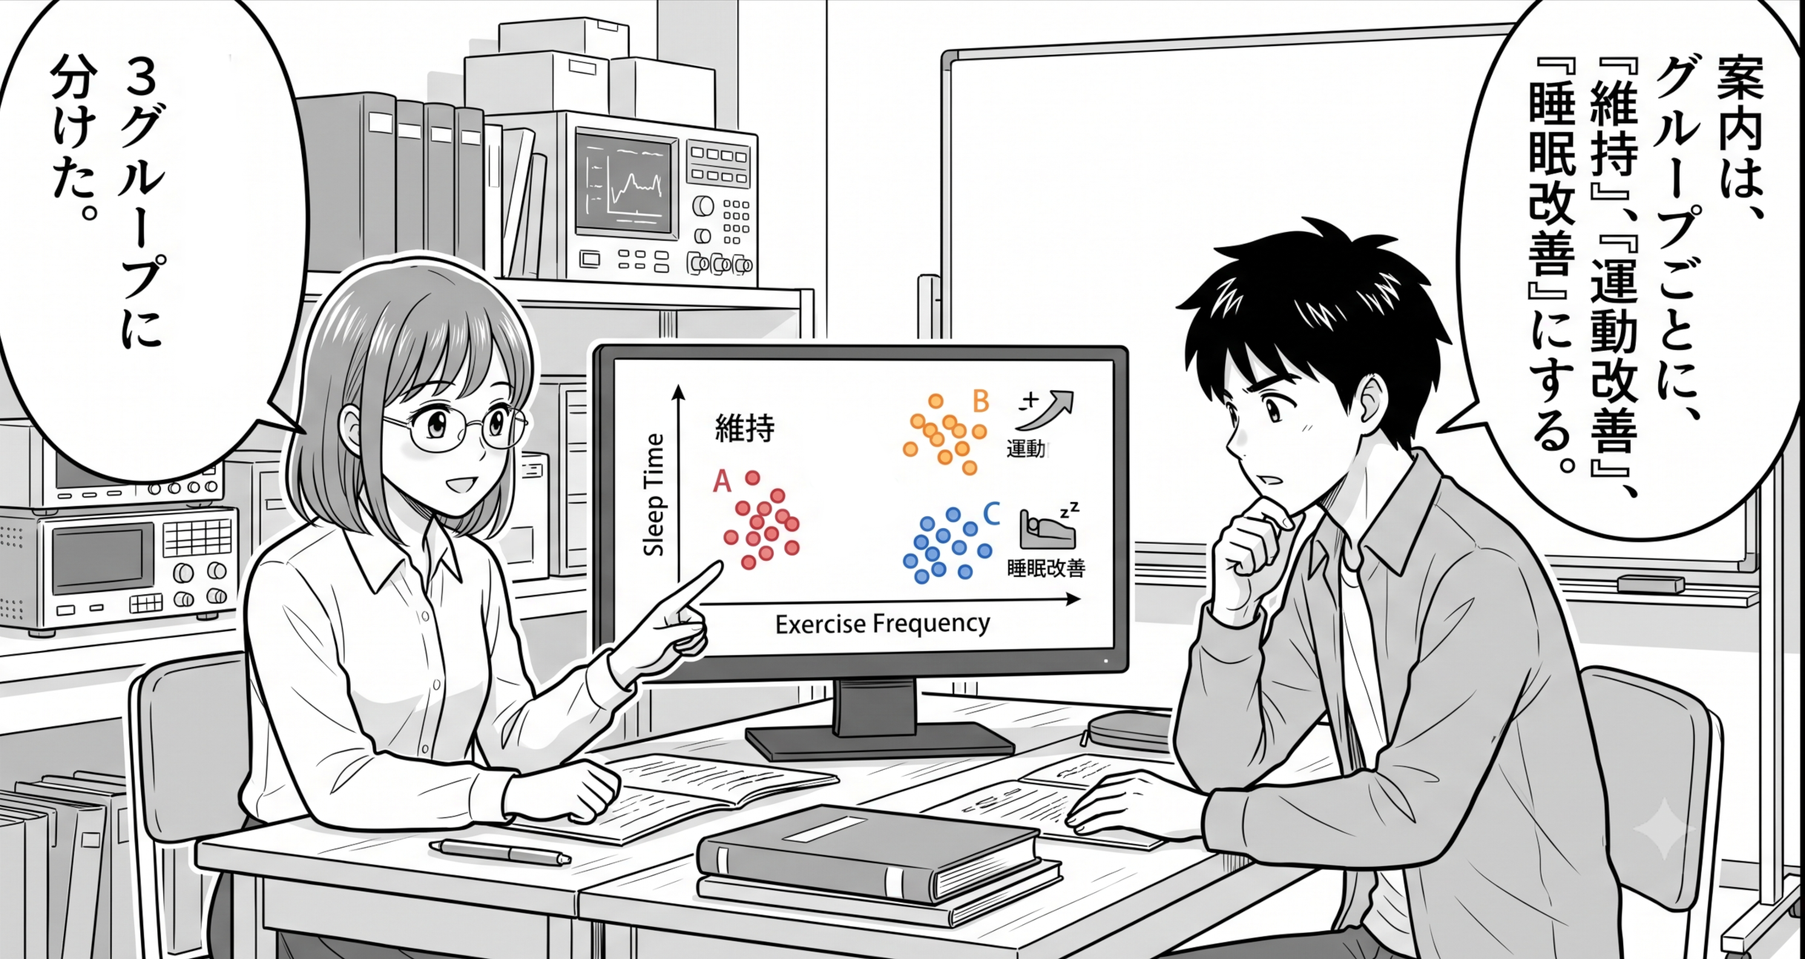

Slide 23
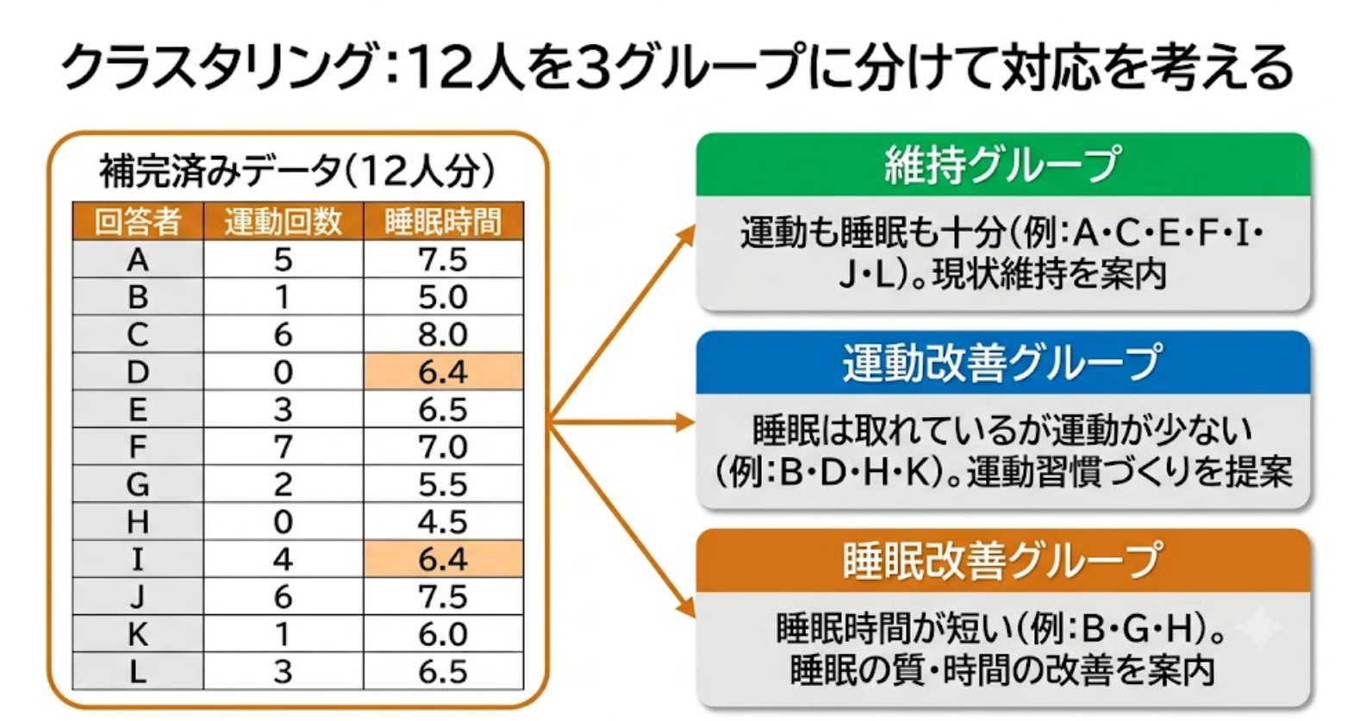
クラスタリング：似た者同士を自動でまとめる

Slide 24
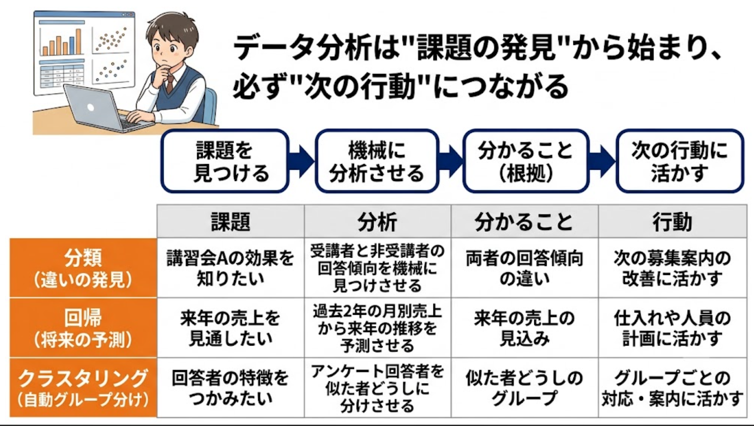
データを用いて課題を解決する

Slide 25
12-2. データ分析手法の基礎
Notes:
要約：12-4. 式の抽象化と関数。

Slide 26
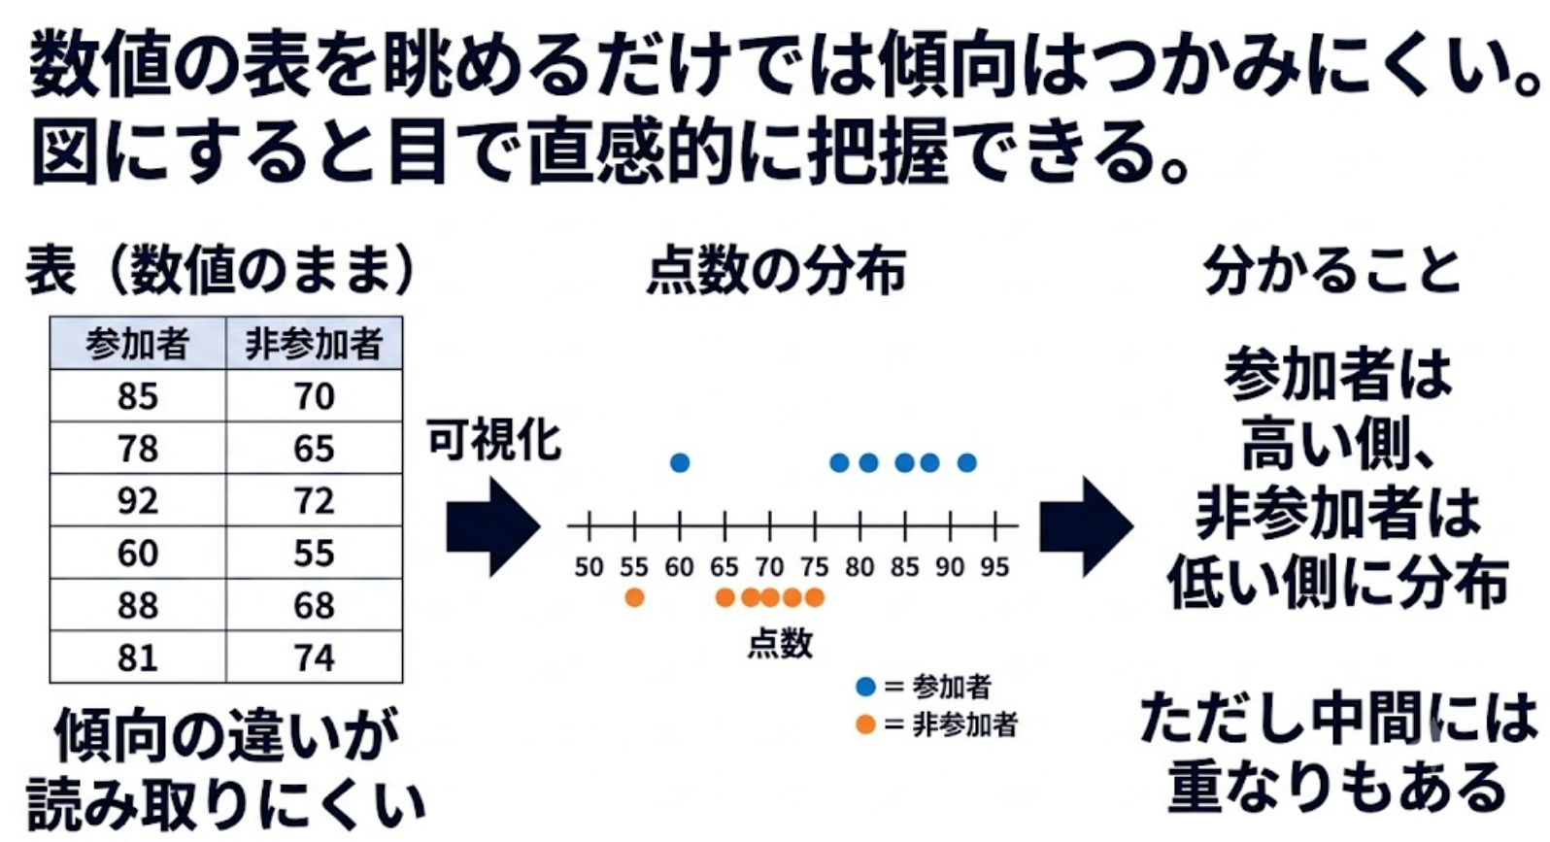
可視化のメリット

Slide 27
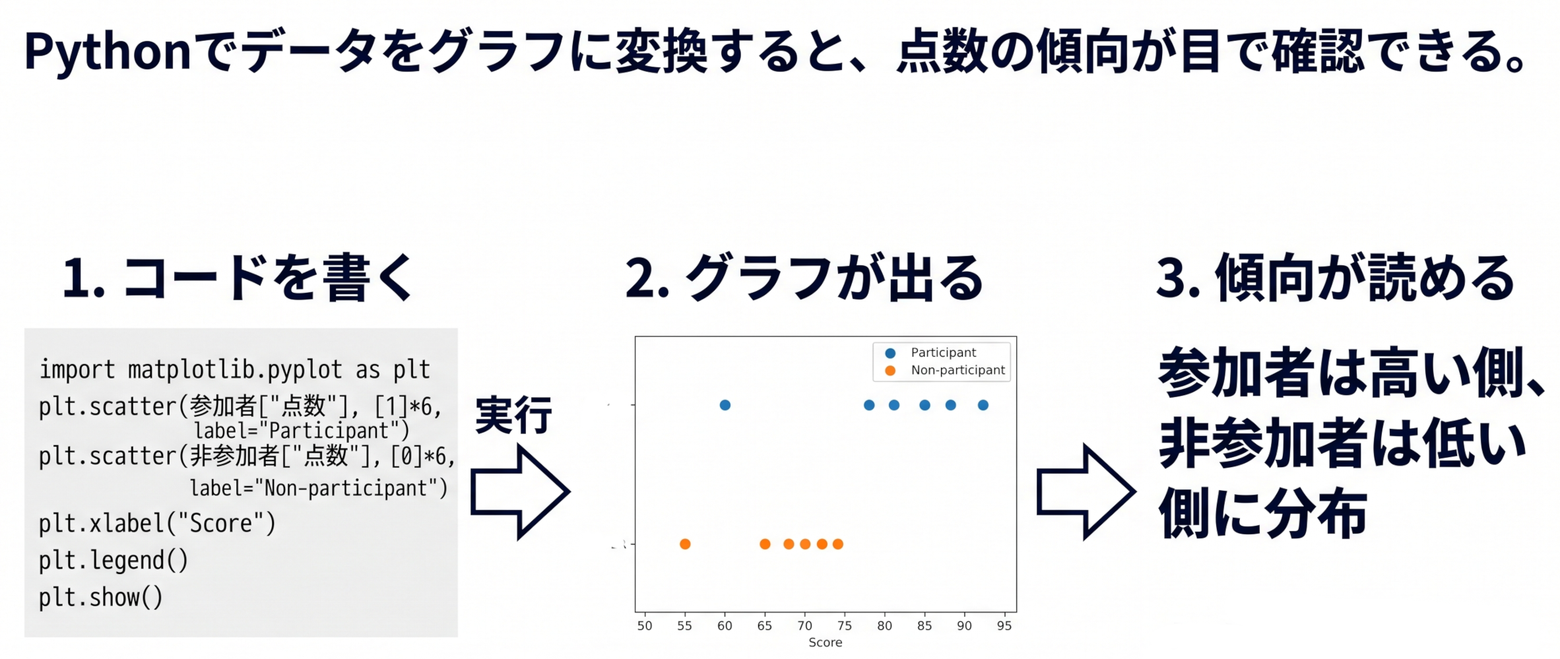
可視化の実現：Python による実現

Slide 28
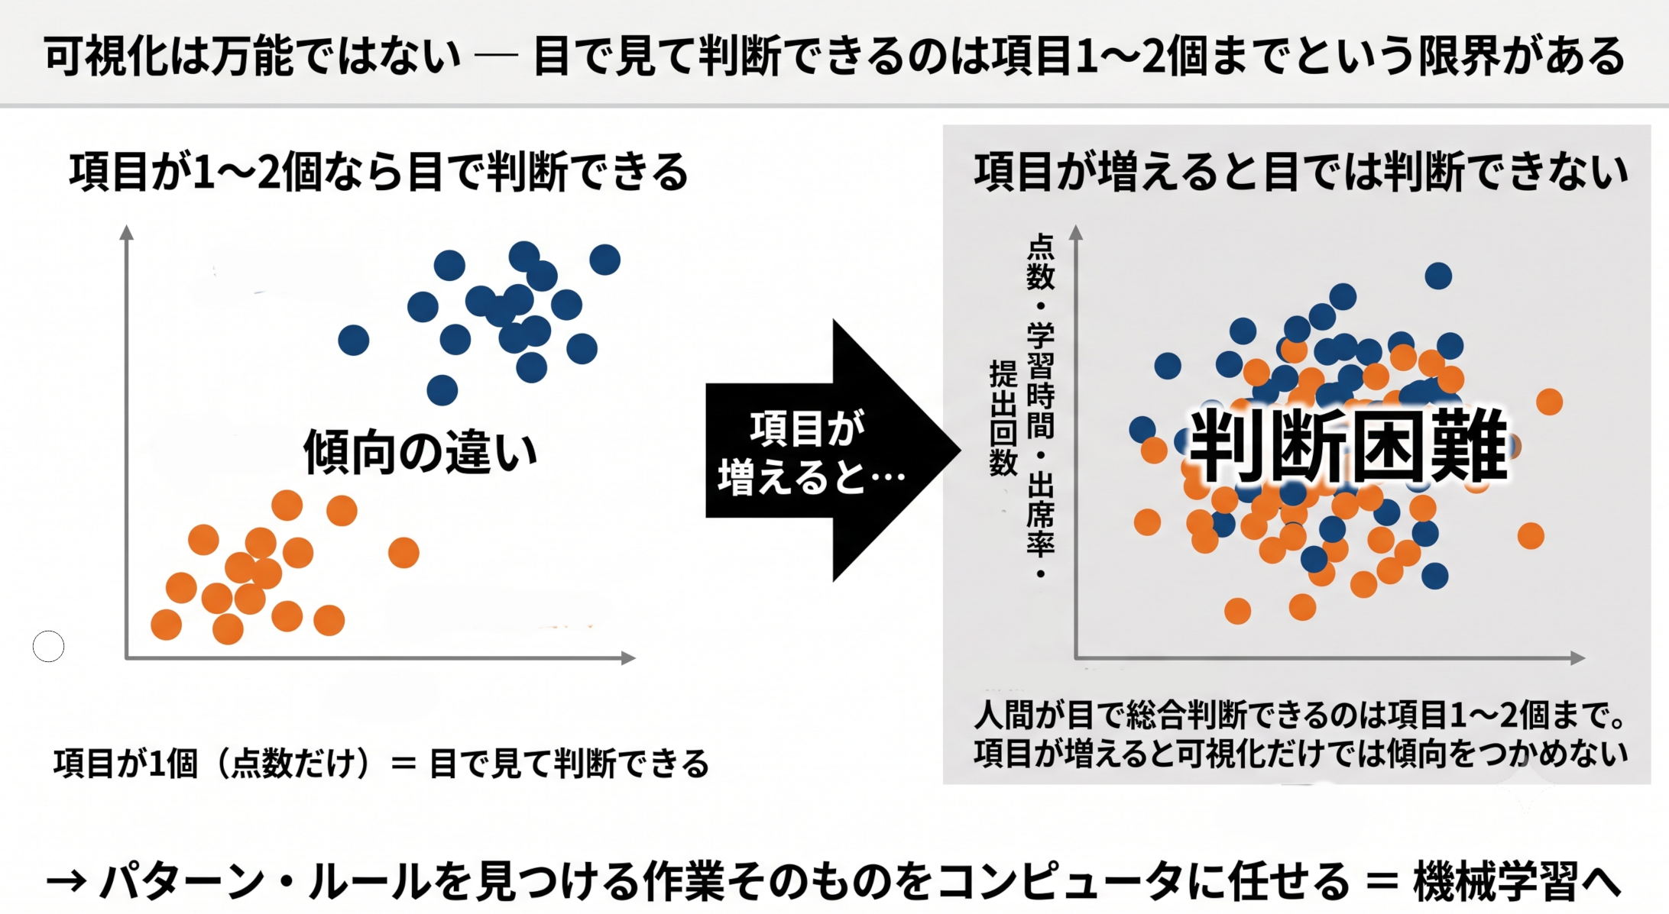
可視化の限界

Slide 29
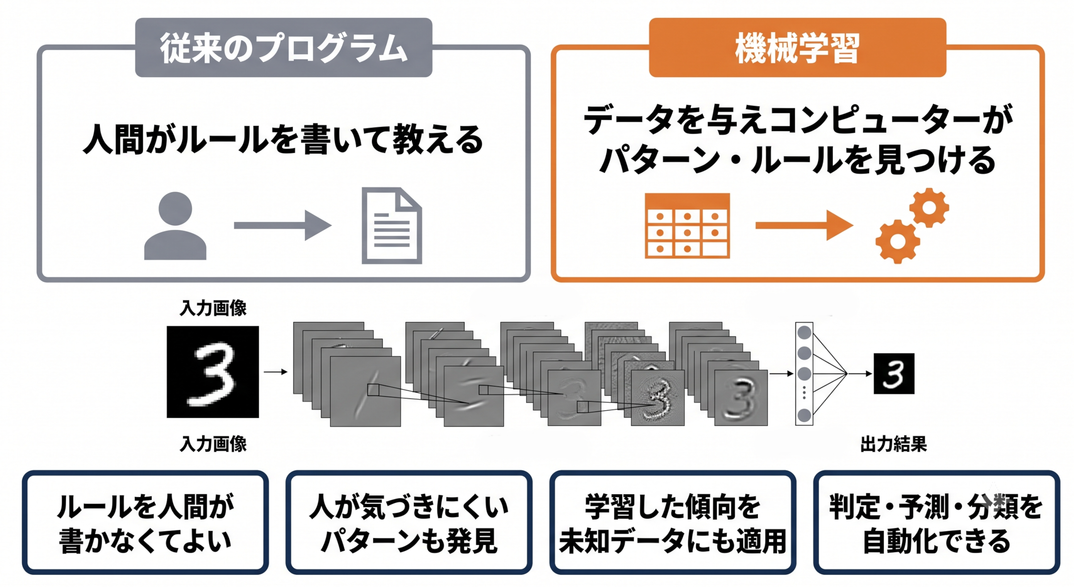
機械学習のメリット

Slide 30
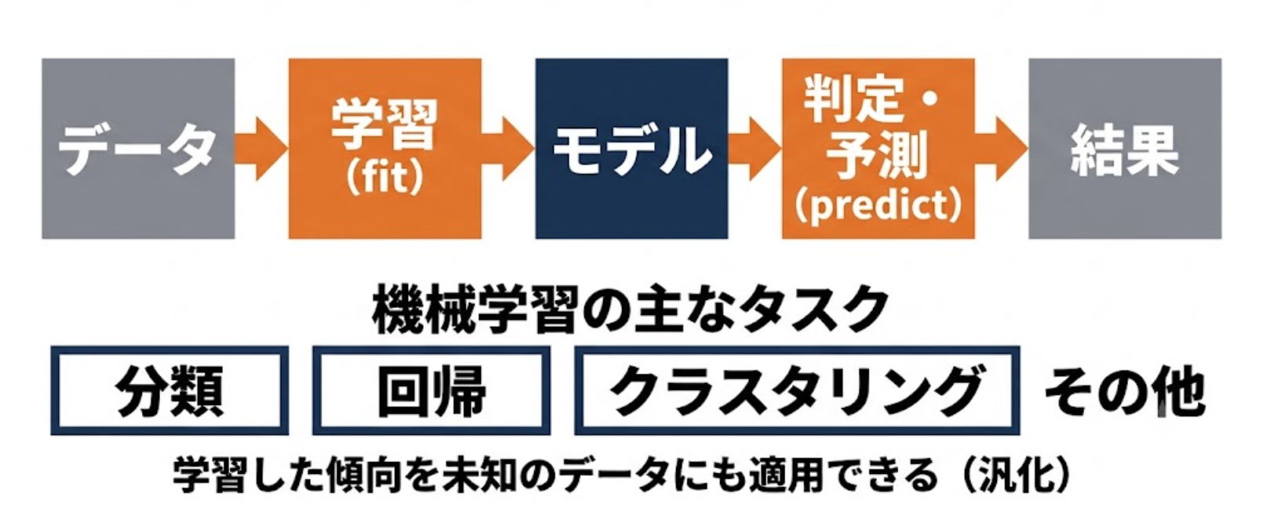
機械学習の特徴

Slide 31
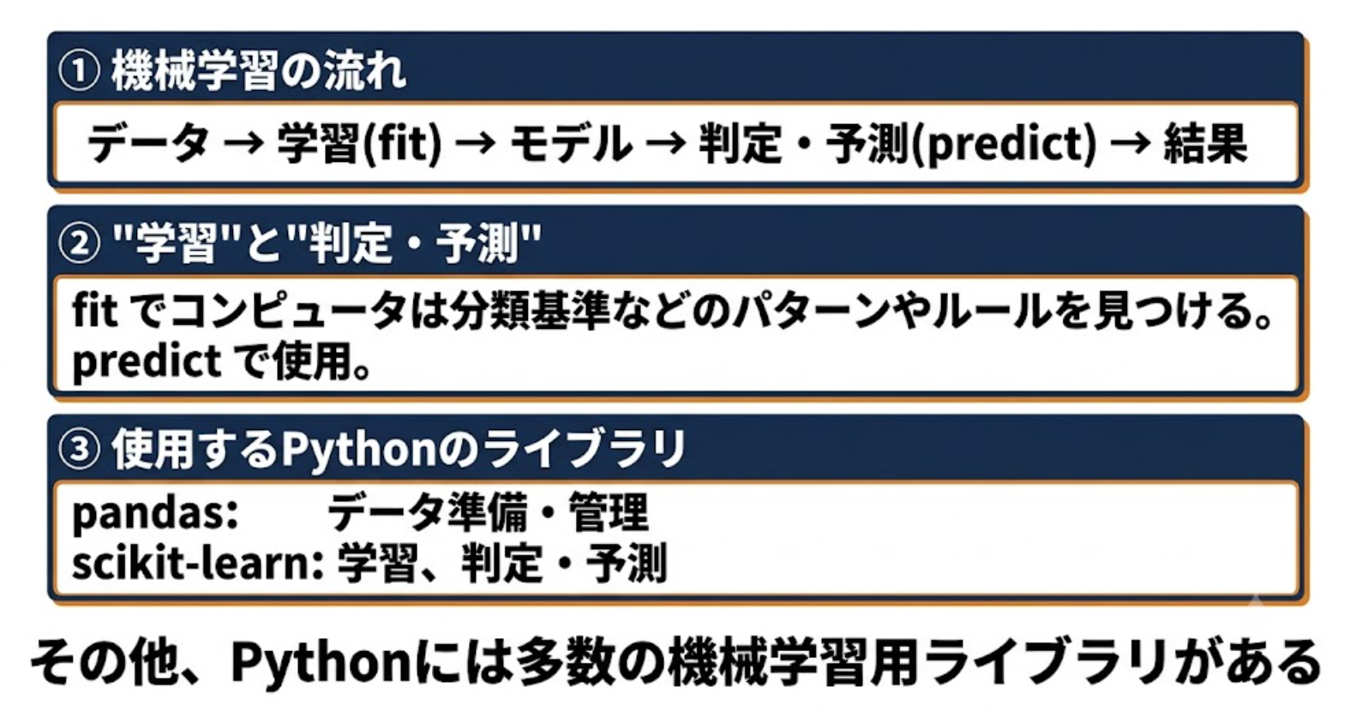
Python による機械学習の実現

Slide 32
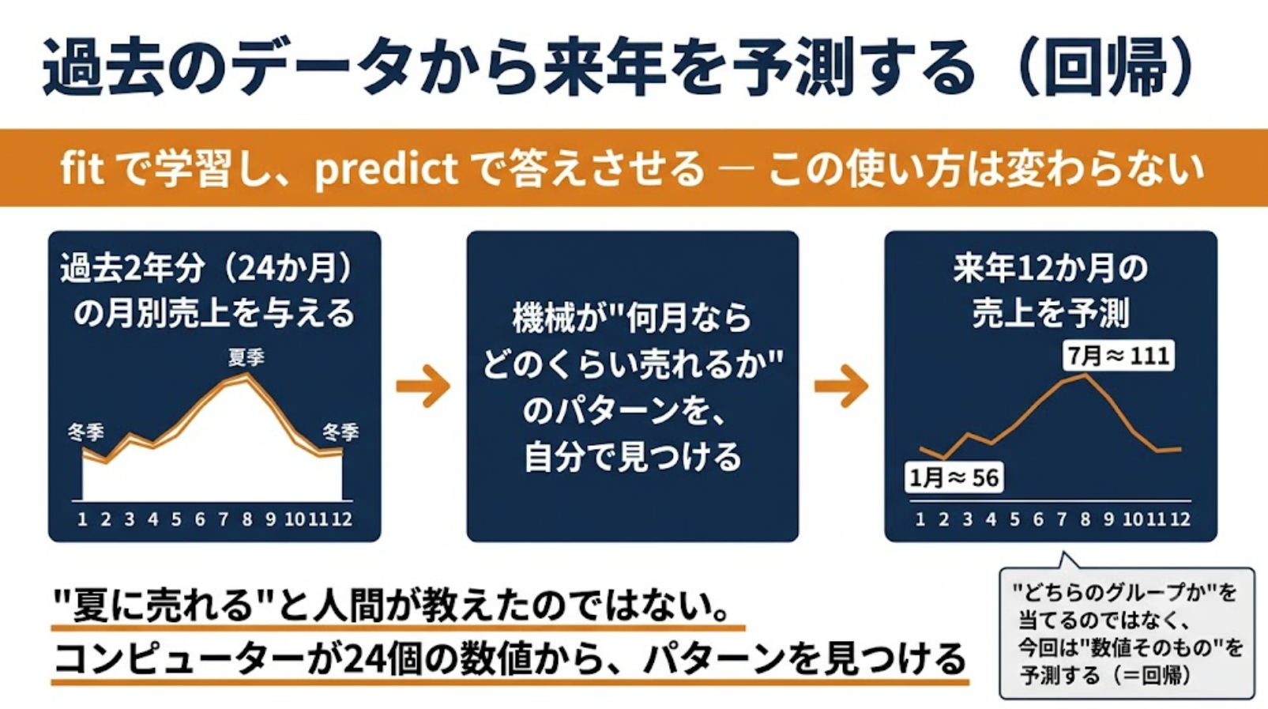
Python による機械学習の実現

Slide 33
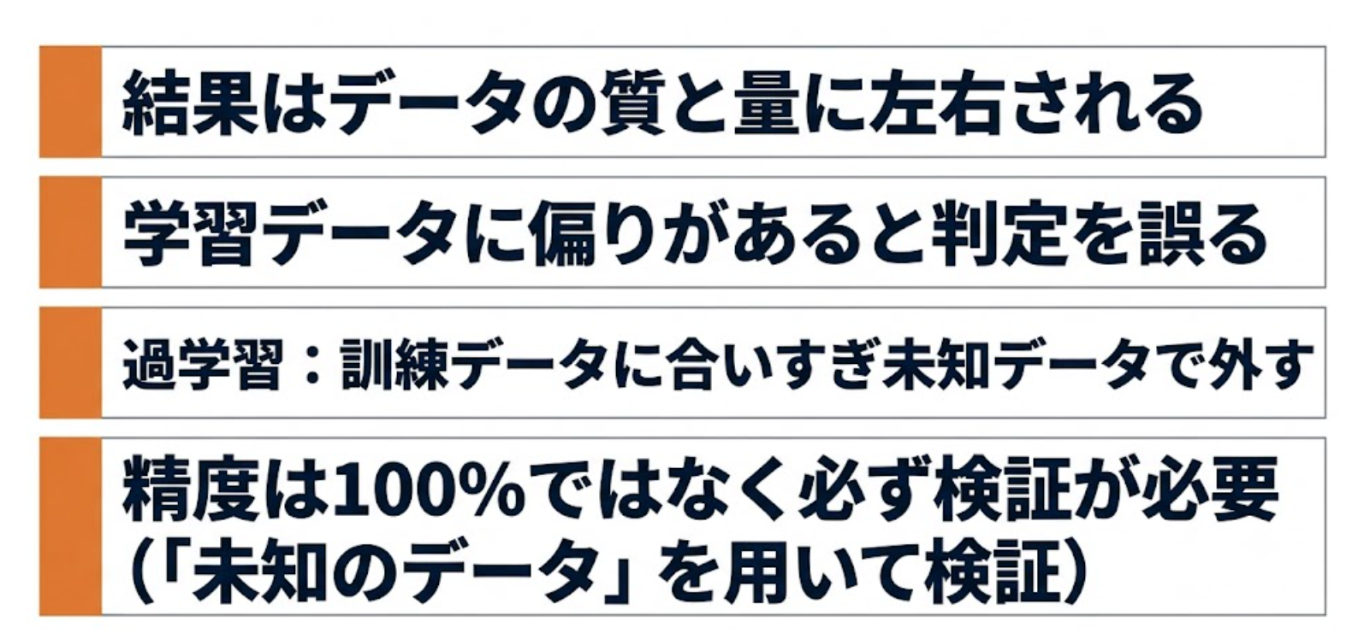
機械学習の注意点

Slide 34
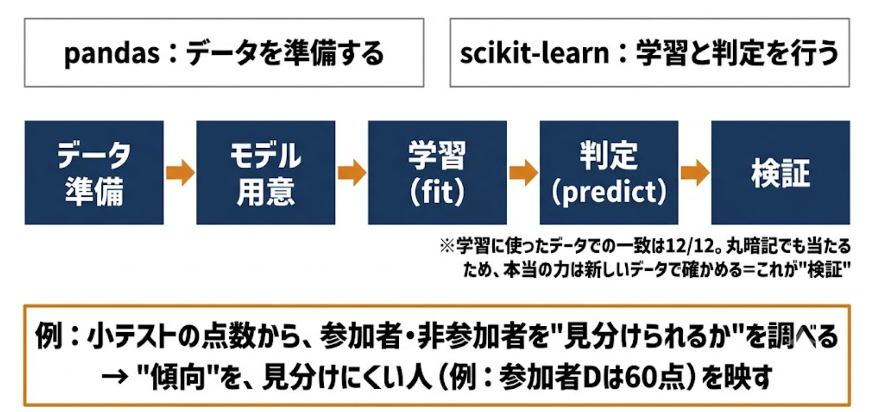
機械学習の実現：Python の利用

Slide 35
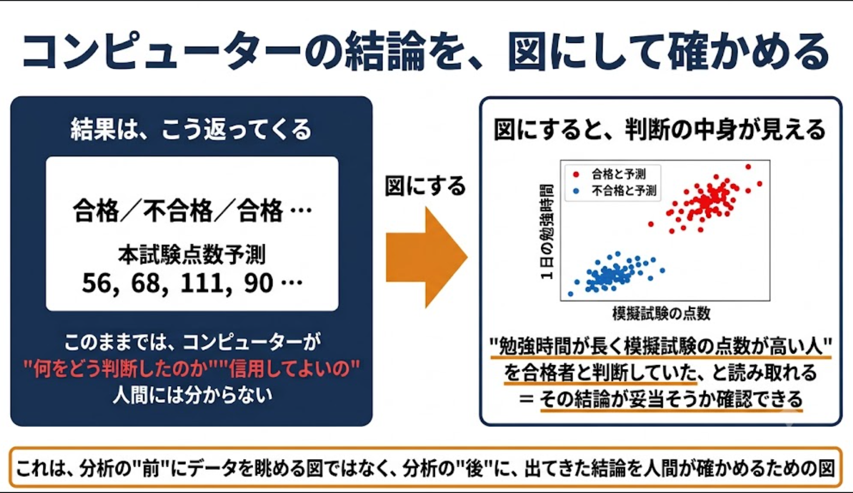
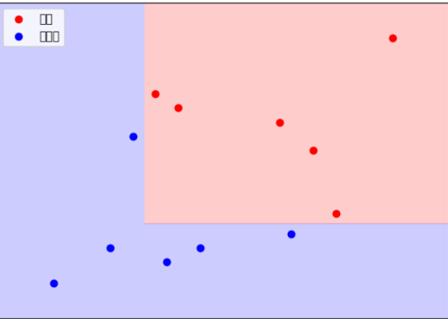
機械学習の結果の可視化①
機械学習による分類の場合
分類結果は A
分類結果は B

Slide 36
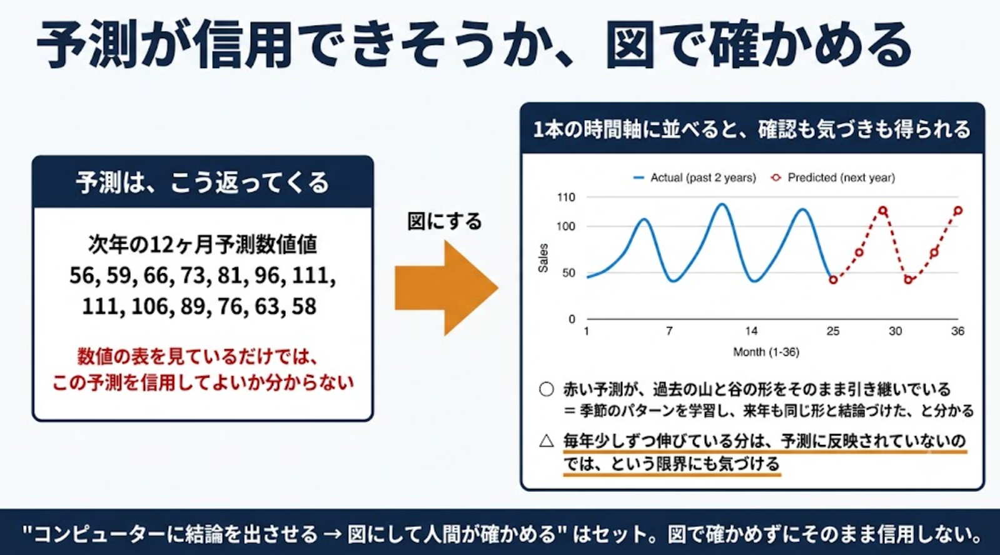
機械学習の結果の可視化①

Slide 37
12-3. プログラミングによる分析と 対話型AI による分析
Notes:
要約：12-4. 式の抽象化と関数。

Slide 38
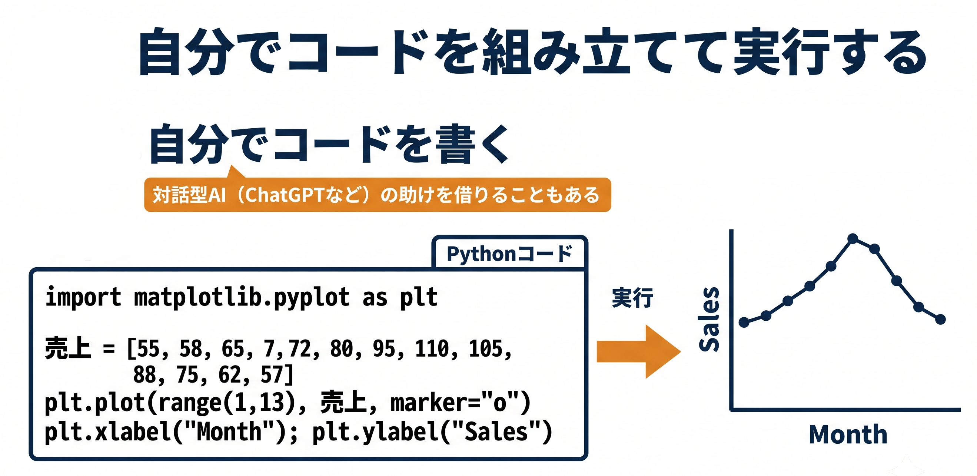

プログラミングによる分析
]

Slide 39
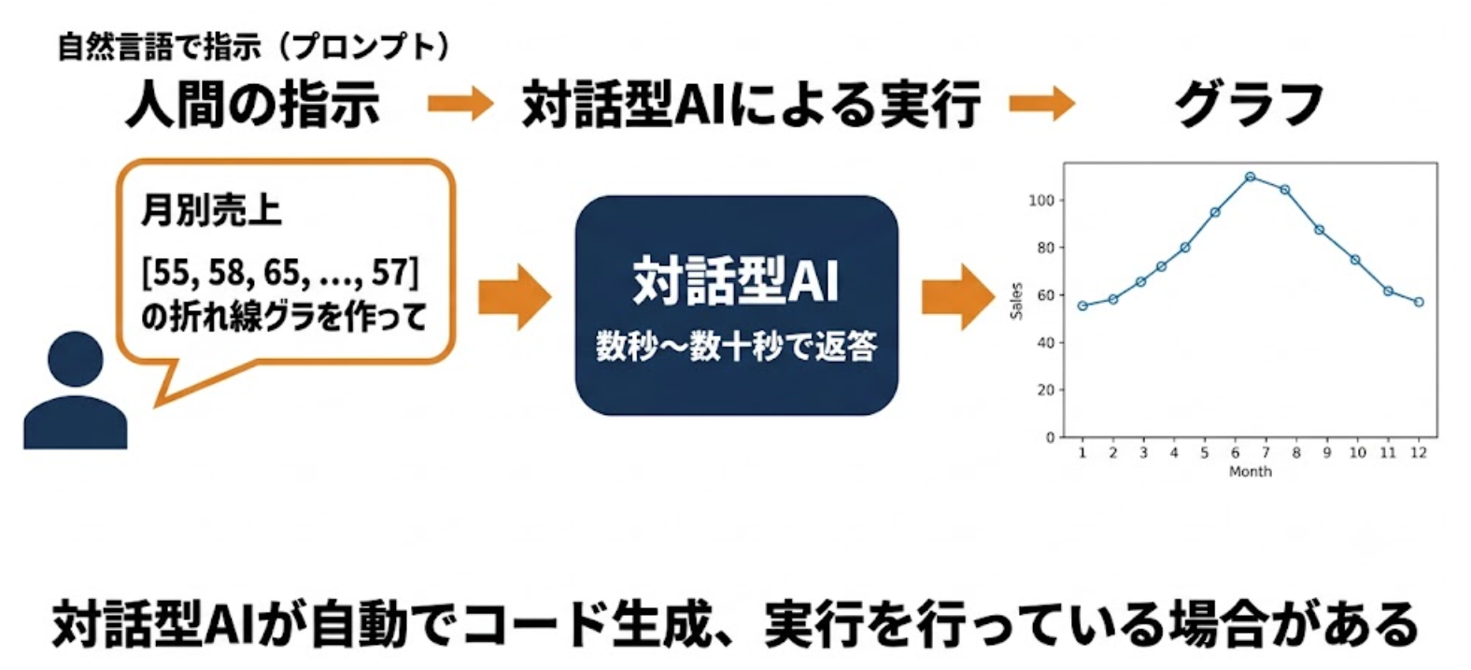
対話型AIによる分析

Slide 40
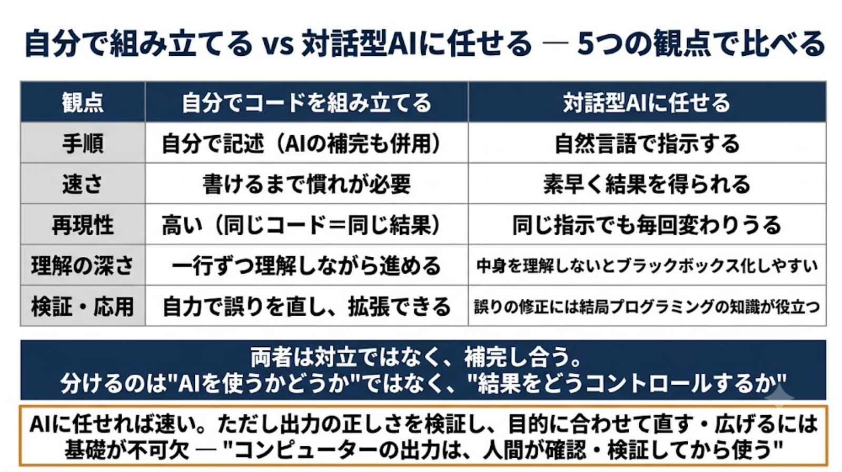

Slide 41
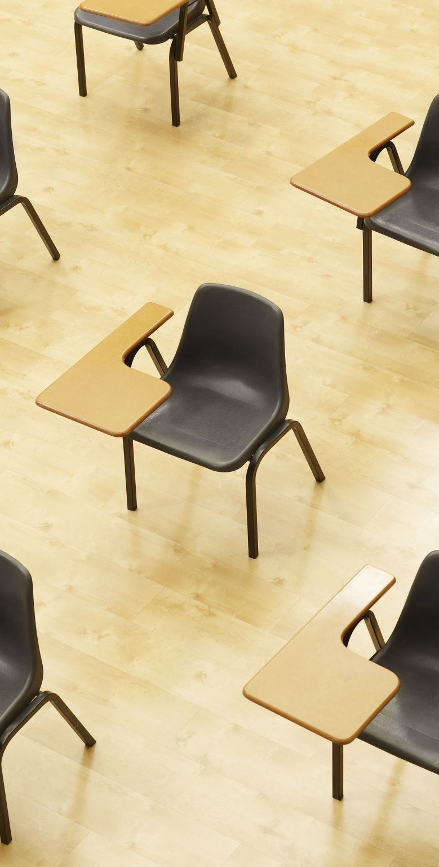
演習
Notes:
要約：演習４ 関数を定義し使ってみる ページ５６，５７ 【 トピックス 】 trinket の利用 式の抽象化と関数 関数定義 def。

Slide 42
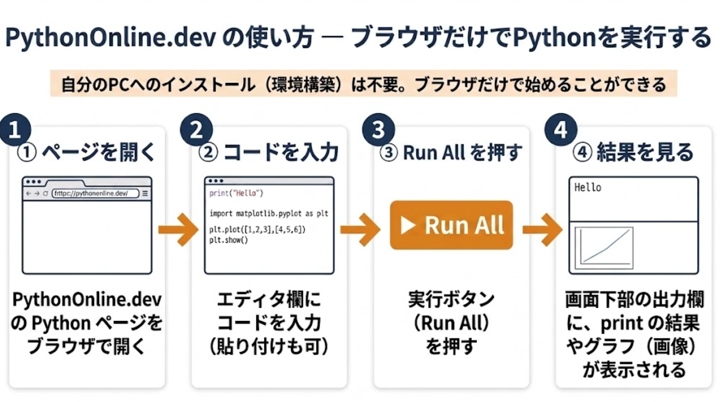
URL: https://pythononline.dev/

Slide 43
pythononline.dev の使い方
ブラウザ上で Python を記述・実行できるオンライン実行環境
pandas・matplotlib・scikit-learn はインポートで読み込み
【使用手順】
pythononline.dev のURL
https://pythononline.dev/
コードセルの中身をすべて削除。各演習の「コード」をコピーして貼り付け
「Run All」をクリック
セルの下に print の結果やグラフ（画像）が表示されることを確認

Slide 44
演習１．回帰による将来予測 ― 予測を図で確かめる
OneCompiler を使用
https://pythononline.dev/
前のコードは削除。下のコードを張り付けて、「Run All」をクリック
import pandas as pd
import matplotlib.pyplot as plt
from sklearn.tree import DecisionTreeRegressor
df = pd.DataFrame({
"月": list(range(1, 13)) * 2,
"売上": [55, 58, 65, 72, 80, 95, 110, 105, 88, 75, 62, 57,
57, 60, 68, 75, 83, 98, 113, 108, 90, 78, 64, 59],
})
model = DecisionTreeRegressor(random_state=0)
model.fit(df[["月"]], df["売上"])
予測 = model.predict(pd.DataFrame({"月": list(range(1, 13))}))
plt.plot(range(1, 25), df["売上"], label="Actual (past 2 years)") # 実績（1〜24か月目）
plt.plot(range(25, 37), 予測, "r--o", label="Predicted (next year)") # 予測（25〜36か月目）
plt.xlabel("Month (1-36)")
plt.ylabel("Sales")
plt.legend()
plt.show()
Notes:
要約：① trinket の次のページを開く https://trinket.io/python/68a090babf ② 実行結果が，次のように表示されることを確認。

Slide 45
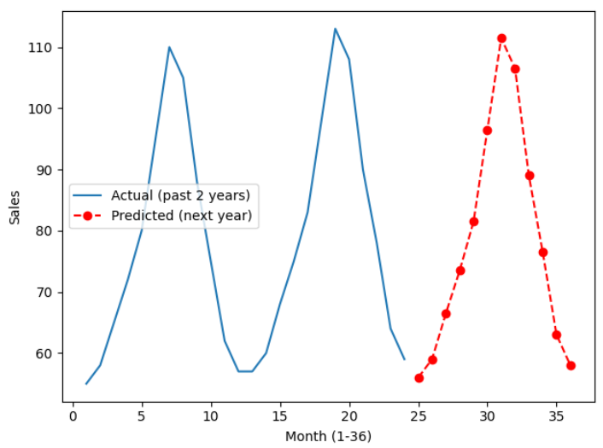

Slide 46
演習２．データの読み込みと欠損の補完
OneCompiler を使用
https://pythononline.dev/
前のコードは削除。下のコードを張り付けて、「Run All」をクリック
import pandas as pd
df = pd.DataFrame({
"回答者": ["A", "B", "C", "D", "E", "F", "G", "H", "I", "J", "K", "L"],
"運動回数": [5, 1, 6, 0, 3, 7, 2, 0, 4, 6, 1, 3],
"睡眠時間": [7.5, 5.0, 8.0, None, 6.5, 7.0, 5.5, 4.5, None, 7.5, 6.0, 6.5],
})
print("補完前の未回答数:\n", df.isnull().sum())
df["睡眠時間"] = df["睡眠時間"].fillna(df["睡眠時間"].mean()) # 平均6.4時間で埋まる
Notes:
要約：① trinket の次のページを開く https://trinket.io/python/68a090babf ② 実行結果が，次のように表示されることを確認。

Slide 47
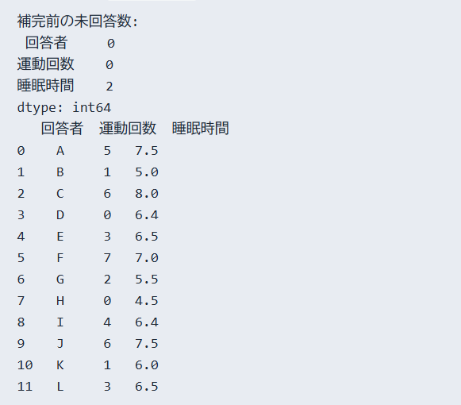

Slide 48
演習３．分類による判定、機械学習の結果の可視化
OneCompiler を使用
https://pythononline.dev/
前のコードは削除。下のコードを張り付けて、「Run All」をクリック
import pandas as pd
import numpy as np
import matplotlib.pyplot as plt
from sklearn.tree import DecisionTreeClassifier
# 1. データの用意
df = pd.DataFrame({
"学習時間": [2.5, 3.0, 1.6, 3.5, 2.8, 1.4, 1.0, 0.5, 1.5, 2.6, 1.2, 1.8],
"テスト点数": [78, 65, 80, 90, 74, 82, 60, 55, 58, 62, 76, 60],
"講習会A": ["受講"]*6 + ["未受講"]*6,
})
# 2. 実データの散布図: 受講/未受講を色分けして描く
for 判定, 色 in [("受講", "red"), ("未受講", "blue")]:
部分 = df[df["講習会A"] == 判定]
plt.scatter(部分["学習時間"], 部分["テスト点数"], color=色, label=判定)
plt.xlabel("Study hours")
plt.ylabel("Score")
plt.title("Data")
plt.legend()
plt.show()
# 3. 学習（fit）
model = DecisionTreeClassifier(random_state=0)
model.fit(df[["学習時間", "テスト点数"]], df["講習会A"])
# 4. 決定境界の可視化: 平面全体を格子点で埋め、各点の判定を背景色で塗り分ける
x_min, x_max = 0, 4
y_min, y_max = 50, 95
xx, yy = np.meshgrid(np.linspace(x_min, x_max, 300),
np.linspace(y_min, y_max, 300))
格子 = pd.DataFrame({"学習時間": xx.ravel(), "テスト点数": yy.ravel()})
領域 = model.predict(格子)
領域の色 = np.where(領域 == "受講", 1, 0).reshape(xx.shape)
plt.contourf(xx, yy, 領域の色, levels=1, colors=["blue", "red"], alpha=0.2)
for 判定, 色 in [("受講", "red"), ("未受講", "blue")]:
部分 = df[df["講習会A"] == 判定]
plt.scatter(部分["学習時間"], 部分["テスト点数"], color=色, label=判定)
plt.xlabel("Study hours")
plt.ylabel("Score")
plt.title("Decision boundary (red=受講, blue=未受講)")
plt.legend()
plt.show()
Notes:
要約：① trinket の次のページを開く https://trinket.io/python/68a090babf ② 実行結果が，次のように表示されることを確認。

Slide 49
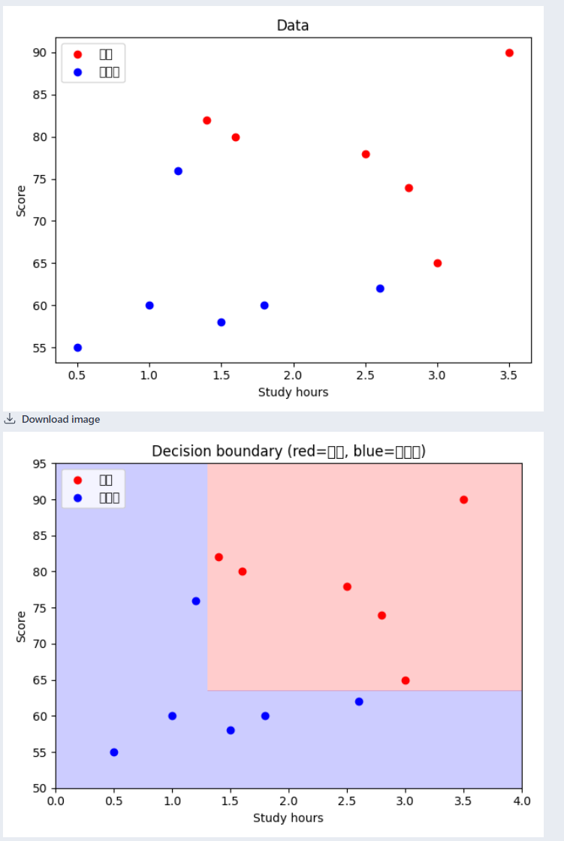

Slide 50
演習４．クラスタリング
OneCompiler を使用
https://pythononline.dev/
前のコードは削除。下のコードを張り付けて、「Run All」をクリック
import pandas as pd
import matplotlib.pyplot as plt
from sklearn.cluster import KMeans
# 1. データの用意（第1章と同じ、未回答を含む実データ）
df = pd.DataFrame({
"回答者": ["A", "B", "C", "D", "E", "F", "G", "H", "I", "J", "K", "L"],
"運動回数": [5, 1, 6, 0, 3, 7, 2, 0, 4, 6, 1, 3],
"睡眠時間": [7.5, 5.0, 8.0, None, 6.5, 7.0, 5.5, 4.5, None, 7.5, 6.0, 6.5],
})
# 2. 前処理: 未回答を平均値で補完する
print("補完前の未回答数:\n", df.isnull().sum())
df["睡眠時間"] = df["睡眠時間"].fillna(df["睡眠時間"].mean()) # 平均6.4時間で埋まる
# 3. 機械学習: 似た回答の人同士を、自動で2グループに分けさせる
model = KMeans(n_clusters=2, random_state=0)
df["グループ"] = model.fit_predict(df[["運動回数", "睡眠時間"]])
print(df)
print("\nグループごとの平均:\n", df.groupby("グループ")[["運動回数", "睡眠時間"]].mean())
# 4. 結果の可視化: コンピューターの分けたグループを色で確認する
for g, 色 in [(0, "blue"), (1, "red")]:
部分 = df[df["グループ"] == g]
plt.scatter(部分["運動回数"], 部分["睡眠時間"], color=色, label=f"Group {g}")
plt.xlabel("Exercise per week")
plt.ylabel("Sleep hours")
plt.legend()
plt.show()
Notes:
要約：① trinket の次のページを開く https://trinket.io/python/68a090babf ② 実行結果が，次のように表示されることを確認。

Slide 51
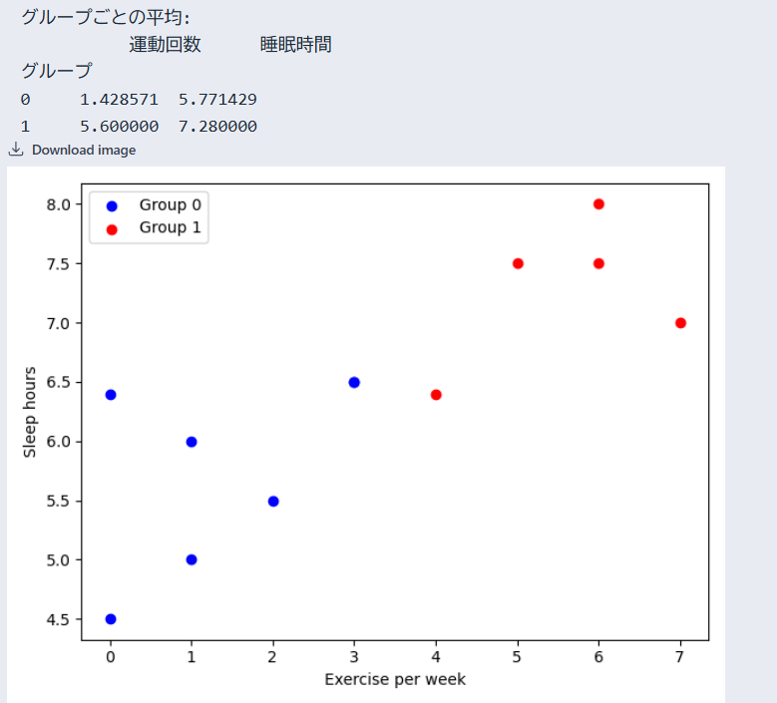

Slide 52
演習５．回帰による将来予測
OneCompiler を使用
https://pythononline.dev/
前のコードは削除。下のコードを張り付けて、「Run All」をクリック
import matplotlib.pyplot as plt
売上 = [55, 58, 65, 72, 80, 95, 110, 105, 88, 75, 62, 57]
plt.plot(range(1, 13), 売上, marker="o") # plot で折れ線グラフを描く
plt.xlabel("Month")
plt.ylabel("Sales")
plt.show()
対話型AI（例：Microsoft Copilot，https://portal.office.com
にアクセス。大学のアカウントでサインイン）への指示（プロンプト）
Notes:
要約：① trinket の次のページを開く https://trinket.io/python/68a090babf ② 実行結果が，次のように表示されることを確認。

Slide 53
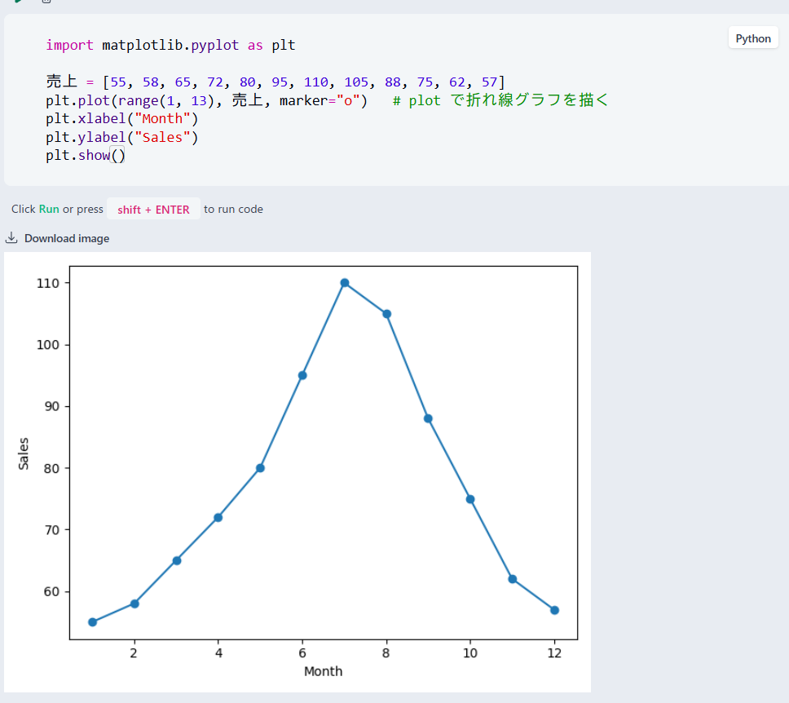

Slide 54
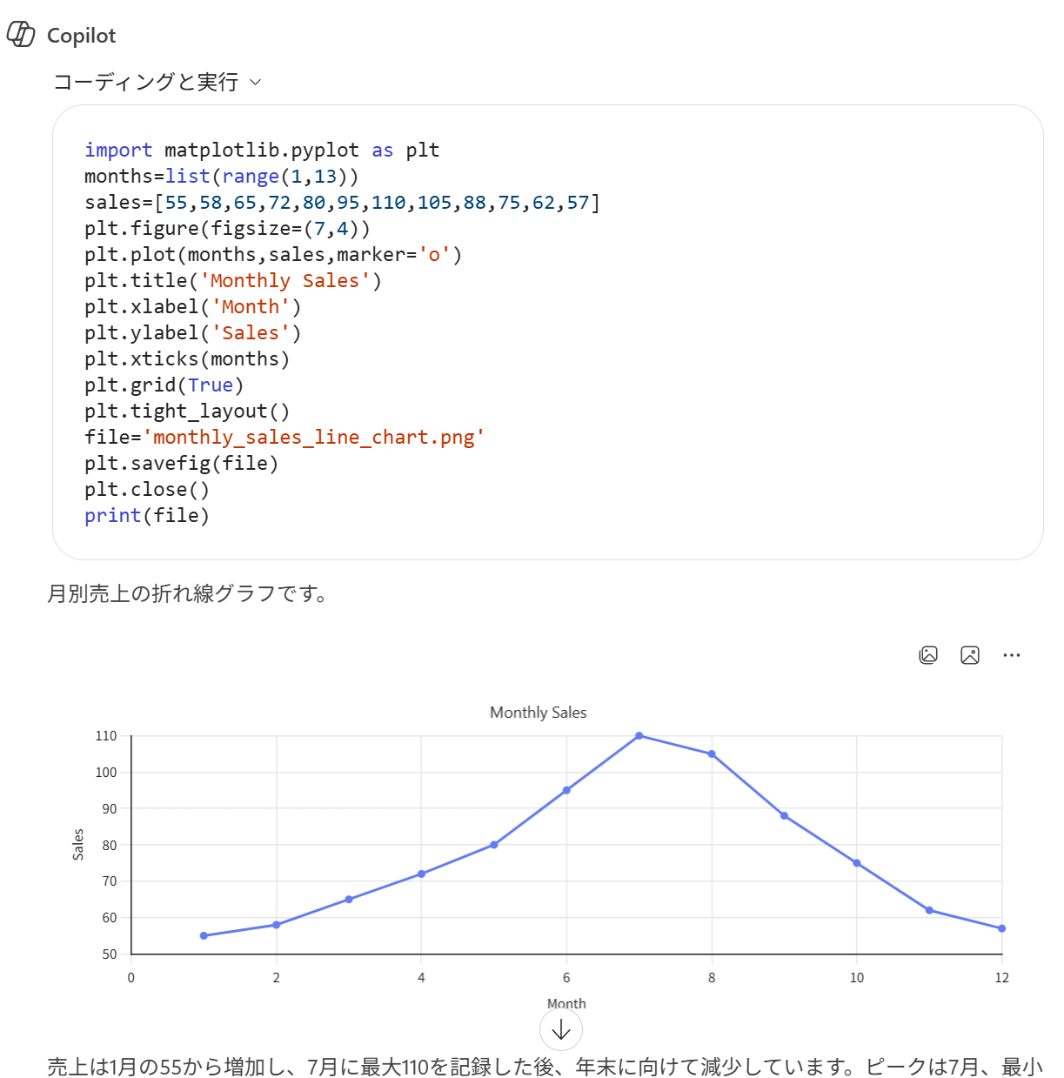
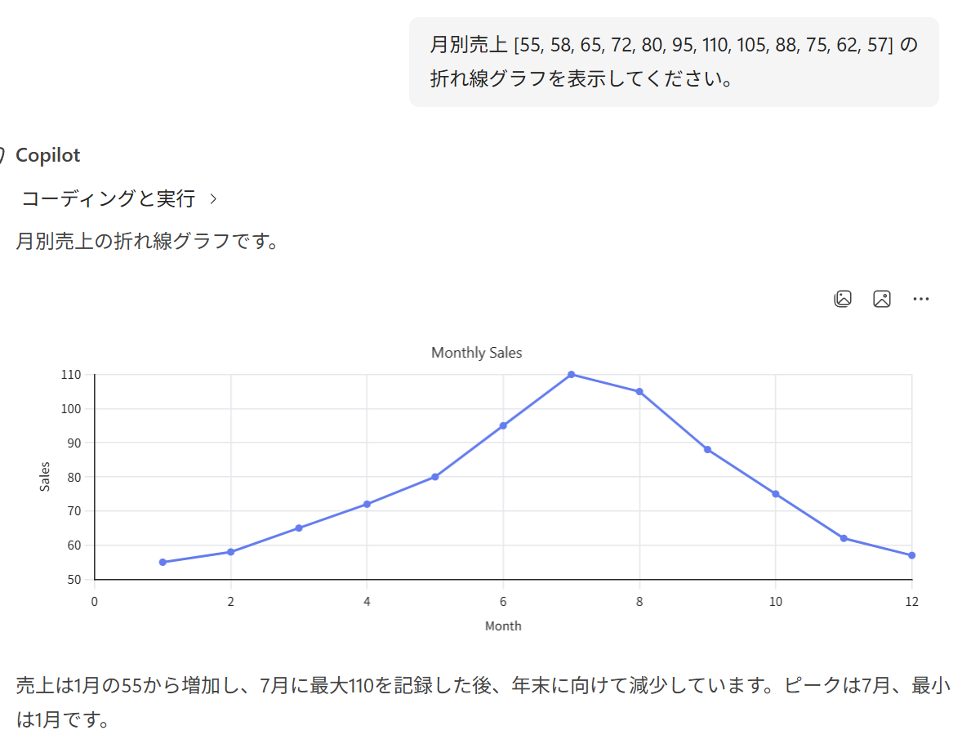
展開して、思考過程（この場合には
AIが作成したコード）を表示

